Slide 1
작곡 세미나
2. 악보 제작
2024/03/22
Andantino

Slide 2
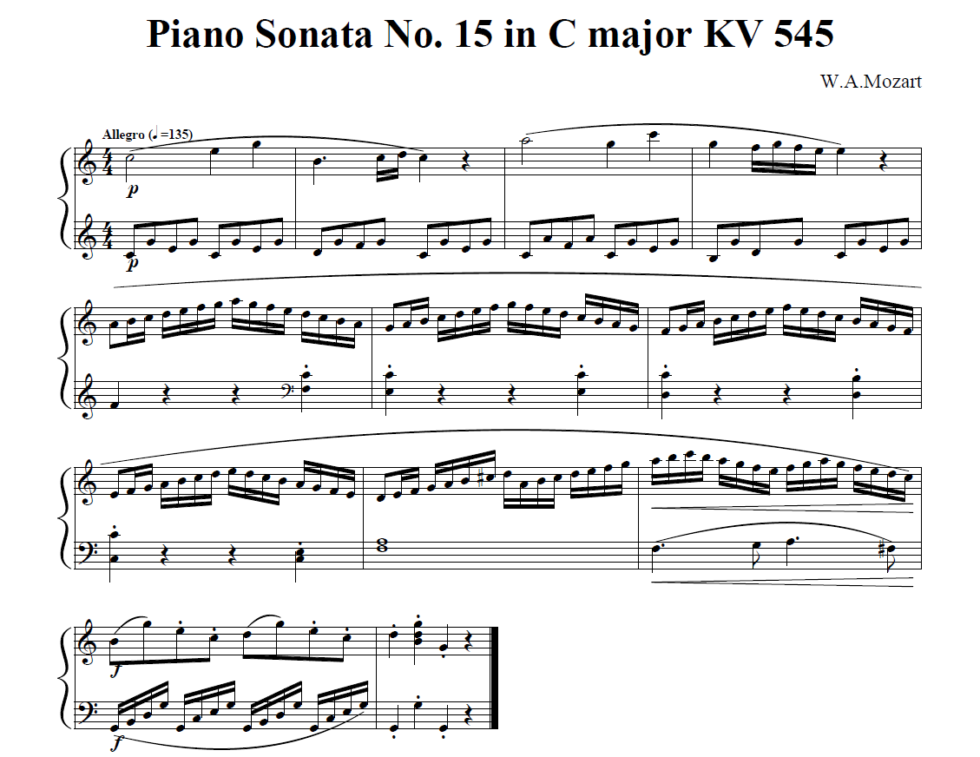

이러한 악보를 악보 작성 프로그램 NWC로 만들고 싶습니다.
이 악보를 그리기 위해 필요한 요소에는 무엇이 있을까요?

Slide 3
오늘 할 일
NWC 기본 사용법 익히기
음자리표, 조성, 빠르기, 박자
음표 놓기, 쉼표 놓기 / 마디 구분
임시표, 점, 붙임줄, 이음줄, 스타카토, 테누토, 악센트, 꾸밈음
음 수정하기 / 화음 놓기 / 셈여림, 세기 변화
페르마타, 숨표, 페달 / 빔, 셋잇단음표
Staff(보표)
재생, 정지, 음 소거
곡 정보 입력 / 가사 입력
악보 출력 / 프로젝트 저장 / 내보내기(MIDI)
실습
간단한 악보를 NWC에 옮겨보기
단선율 음악을 듣고 악보로 옮겨보기

Slide 4
2주차 세미나 참여자들의 피드백
악보 옮기는 게 생각보다 어렵네요.
내가 음치구나…
NWC 사용 방법을 새로 알게 되었어요
확실히 막 박치기하다 보니까 음악 듣고 악보 만들기에 성공했어요
NWC 대신 MuseScore로 참여했어요. 강의 전에 잠깐 써보고 왔어요. 실습 시간에 직접 해보니까 연습도 되고 괜찮은 것 같아요.

Slide 5
NWC 기본 사용법
이론

Slide 6
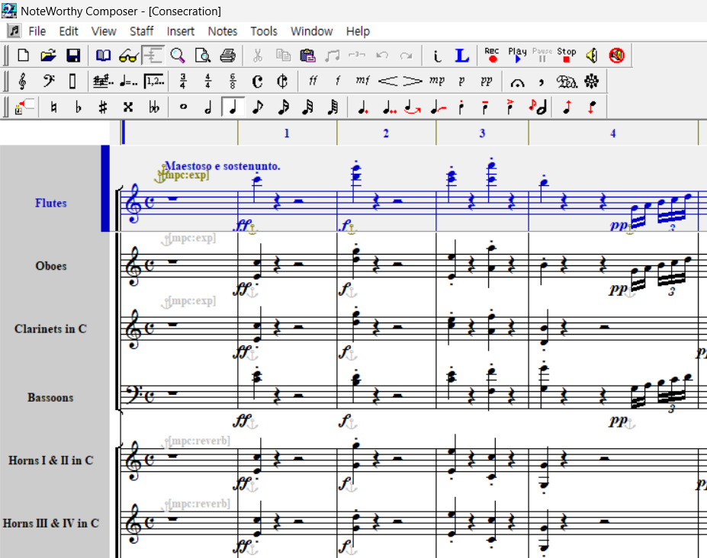
NWC는 어떤 프로그램인가요?
시퀀서 (Sequencer)
음을 배열하여 음악을 만들 수 있도록 하는 도구
악보 작성 도구
여기서 만든 음악을 악보의 형태로 출력할 수 있습니다.
즉, 악보 기반의 간단한 작곡 도구라고 할 수 있겠습니다.

Slide 7
NWC의 단점
시퀀서로써 사운드 품질이 나쁩니다.
이는 NWC 자체의 문제는 아니고 Windows 기본 MIDI 가상악기를 사용한 결과입니다.
6주차 때 이 문제를 해결하는 법을 배웁니다.
악보 작성 도구로써, 연주자가 NWC로 만든 악보를 읽기 어려워합니다.
음표의 가로 위치가 박자 길이만큼 떨어져 놓여야 보기 편한데 NWC의 악보는 보통 그렇지 않습니다.
기능이 비교적 적습니다.
몇 가지 버그들이 있습니다.
본 세미나에서 사용하는 2.5.2 버전보다 높은 버전은 유료이므로 2.5.2 버전을 사용하는 한 영원히 고쳐지지 않을 버그들입니다.
Windows 전용 프로그램입니다.

Slide 8
그런데도 왜 NWC를 사용하나요?
무료입니다! (2.5.2 버전까지는)
시벨리우스, 피날레, 큐베이스, FL Studio 등과 비교할 때 갖는 압도적인 장점입니다.
사용하기 편합니다!
NWC가 MuseScore보다 직관적이고 편한 사용자 인터페이스를 가지고 있습니다.
MuseScore의 경우 음표 입력 모드와 선택 모드가 따로 있어, 항상 모드를 인지해야 합니다.
초보자가 다루기 쉽습니다.
세미나 발표자가 NWC 사용자입니다.
😁

Slide 9
자, 그럼 가볼까요~?

Slide 10
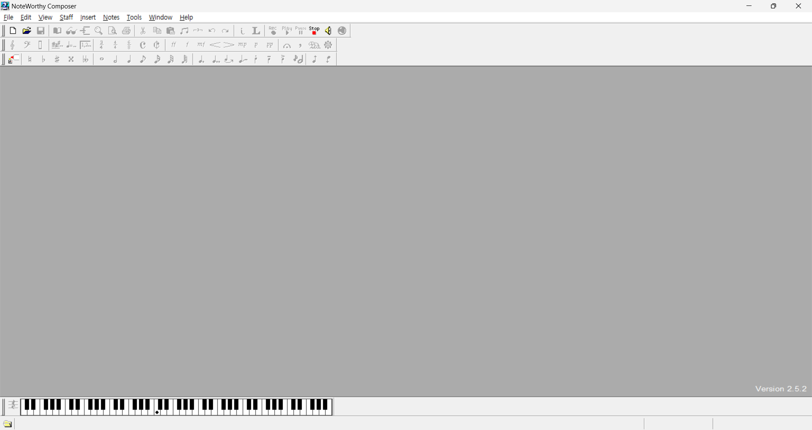
NWC 실행 및 새 파일 생성

Slide 12
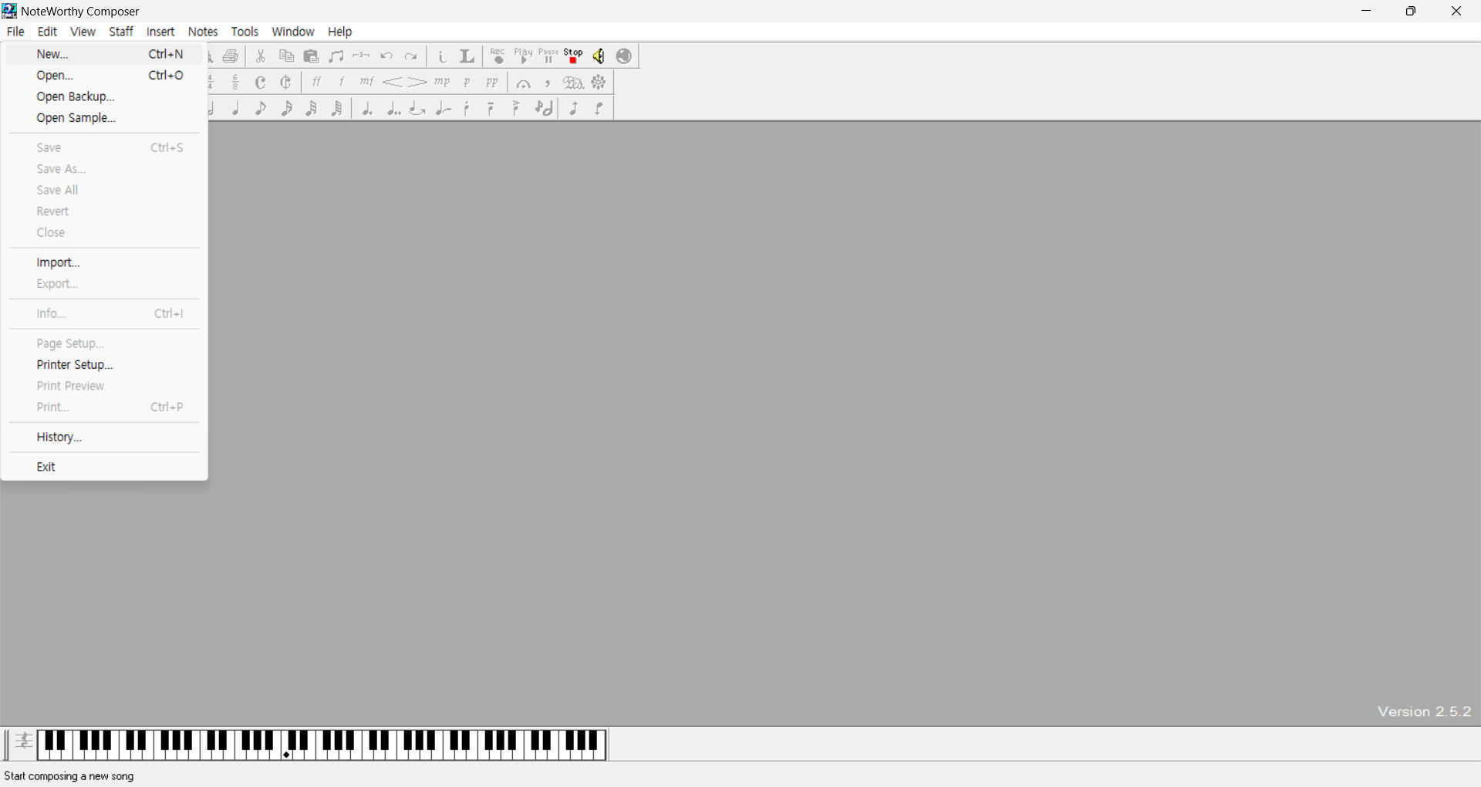

Slide 13
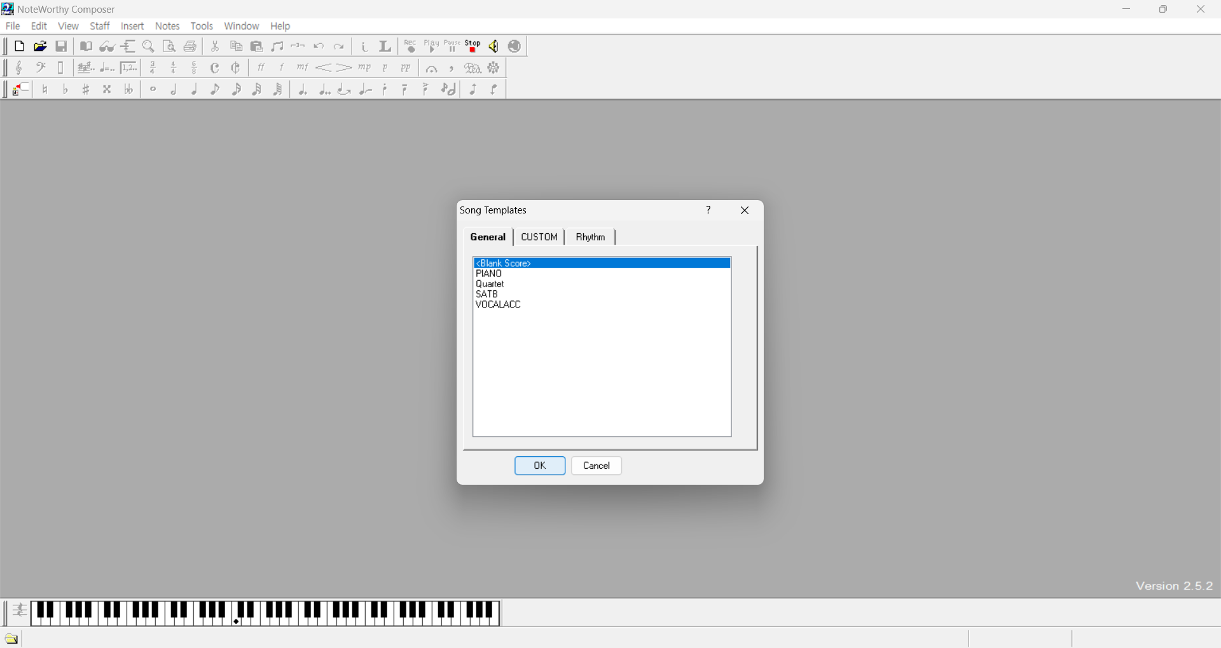

Slide 14
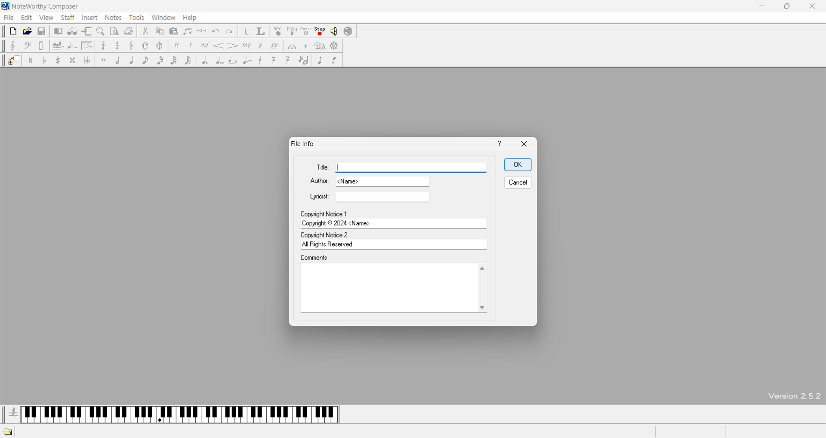
제목, 작곡가, 작사가 등을
적는 단계입니다.
나중에 언제든지 수정할 수 있으니 지금은 건너뛰어도 됩니다.

Slide 15
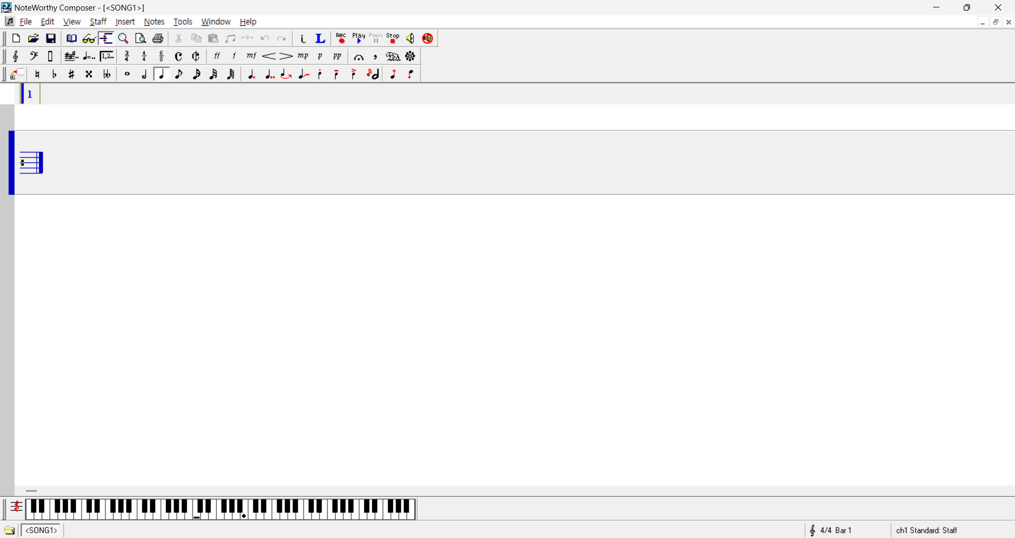
아무 것도 없는 하얀 악보입니다.
지금부터 여기서 무엇을 할 수 있을지 알아봅시다.

Slide 16
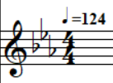
악보를 만들기 전에
보통 이런 것들이 맨 앞에 붙지 않나요?
퀴즈! 각 음악 기호의 이름을 맞혀보세요!
①
③
②
③
②
④
④
①

Slide 17
악보를 만들기 전에
보통 이런 것들이 맨 앞에 붙지 않나요?
퀴즈! 각 음악 기호의 이름을 맞혀보세요!
어떤 악보를 만들든 위의 네 가지는 필요하므로, 순서대로 입력하도록 합니다.
① Clef(음자리표)
③
② Key Signature(조표)
③ Tempo(빠르기표, 메트로놈)
②
④
④ Time Signature(박자표)
①

Slide 18



Clef(음자리표)를 하나 넣어봅시다.
Treble Clef
높은음자리표
Bass Clef
낮은음자리표

Slide 19
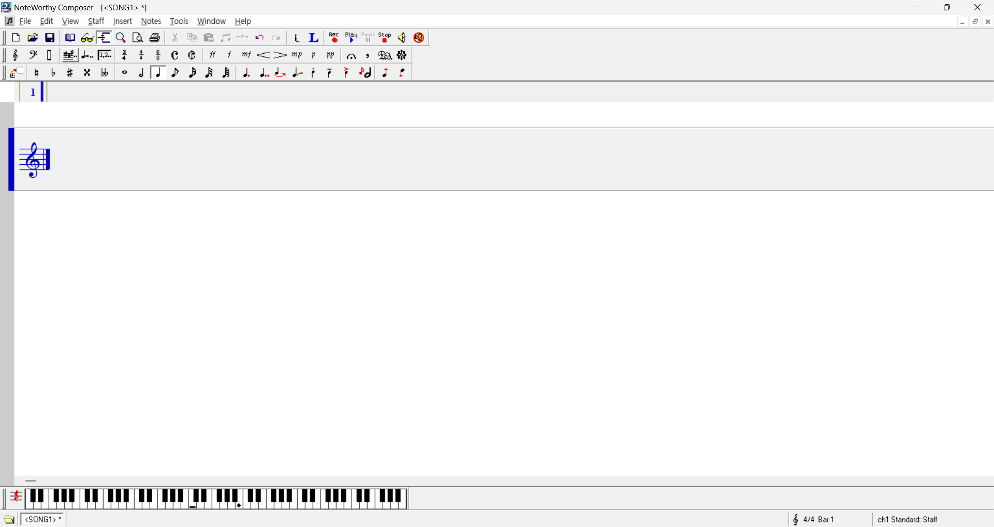
Key Signature(조표)를 넣어봅시다.
C Major(다장조) 또는 A minor(가단조) 곡의 경우 넣지 않아도 됩니다.

Slide 20
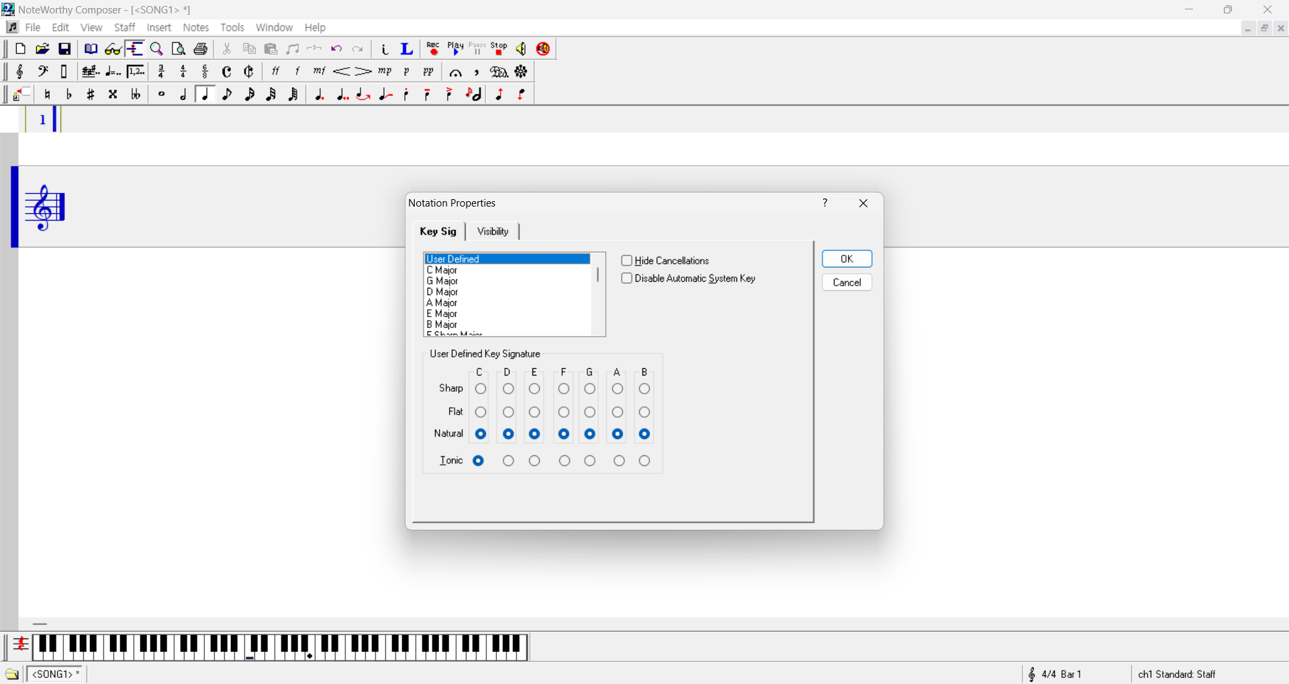
위의 목록에서 원하는 조성을 찾아서 넣어도 되고,
온음계(장음계, 자연 단음계)가 아닌 나만의 음계를 만들고 싶다면 아래에서 직접 정의할 수도 있습니다.

Slide 21
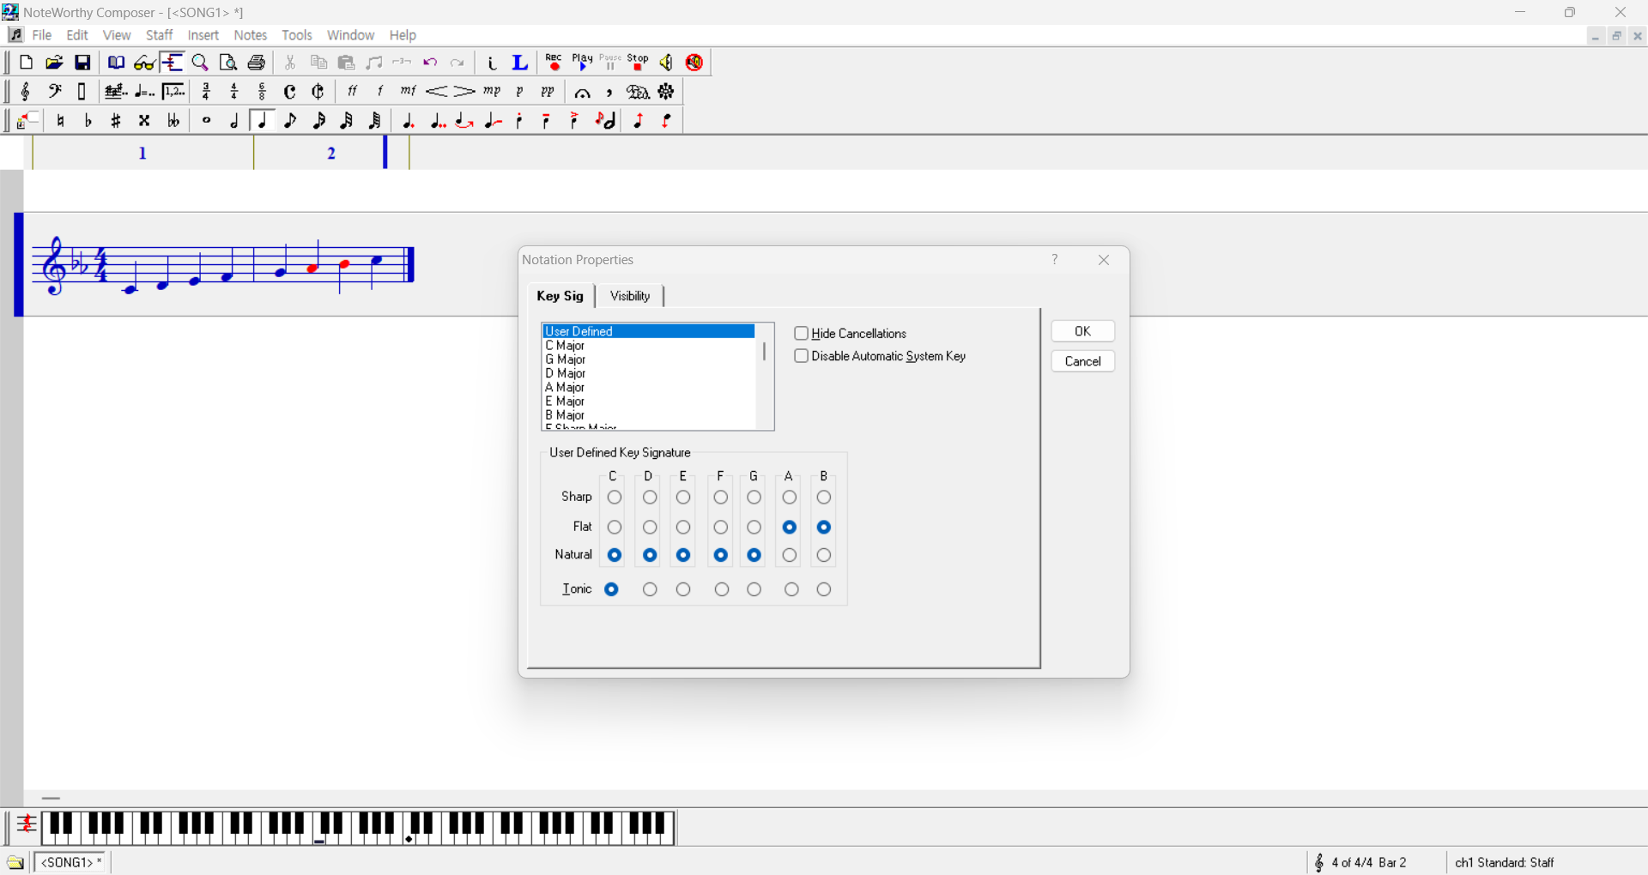
사용자 정의 음계 예)
다장조와 다단조를 섞어서
C(도)를 으뜸음으로 하되
A(라), B(시) 음에만 플랫을 붙여 보았습니다.
이런 음계는 온음계의 일종일까요?

Slide 22

Tempo(빠르기표)를 넣어봅시다.
기본값은 분당 4분음표 120개(한 마디 당 2초)이며
기본값 사용 시 넣지 않아도 됩니다.
하지만 출력용 악보에는 넣는 것이 좋습니다.

Slide 23
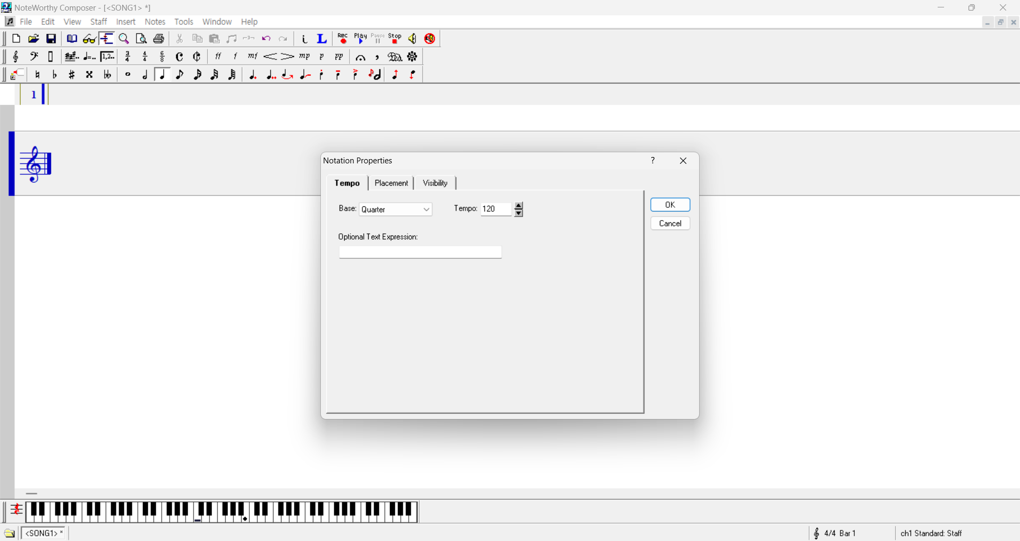
Quarter 120으로 하면
1분에 4분음표 120개를 연주하라는 뜻입니다.
이러한 빠르기 표기를 메트로놈이라고 부릅니다.
Optional Text Expression에 “Andantino” 같은 빠르기말이나 어떤 느낌으로 연주할지 알려주는 나타냄말을 적어도 좋습니다.

Slide 24
깜짝 퀴즈!
다음 빠르기말들의 순서를
오름차순으로 올바르게 배열해 보세요!
Adagio
Allegro
Andante
Andantino
Moderato
Vivace

Slide 25
빠르기말이 어떤 메트로놈에 대응되는지 정확히 말할 수는 없습니다. 하지만 대략 이 정도로 생각하시면 편합니다.
Adagio | ♩ = 75
Andante | ♩ = 83
Andantino | ♩ = 94
Moderato | ♩ = 110
Allegro | ♩ = 134
Vivace | ♩ = 163

Slide 26
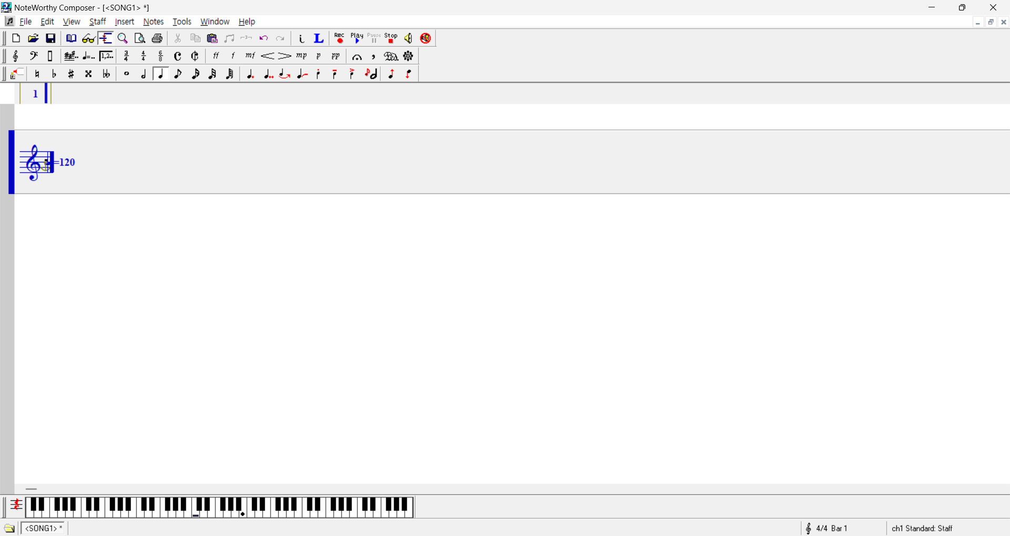
저런! 메트로놈 표기의 위치가 보기에 좋지 않습니다.
메트로놈 표기가 오선보다 위에 있으면 좋겠습니다.
두 가지 방법으로 음악 기호의 상하 위치를 조절할 수 있습니다.
Tempo를 입력하기 전에, 커서를 높은 음에 미리 갖다 놓고 입력합니다.
이미 입력한 메트로놈 표기를 드래그하여 선택한 후에, Ctrl+Shift+위[아래]쪽 방향키를 여러 번 눌러 원하는 위치까지 끌어올립니다.

Slide 27
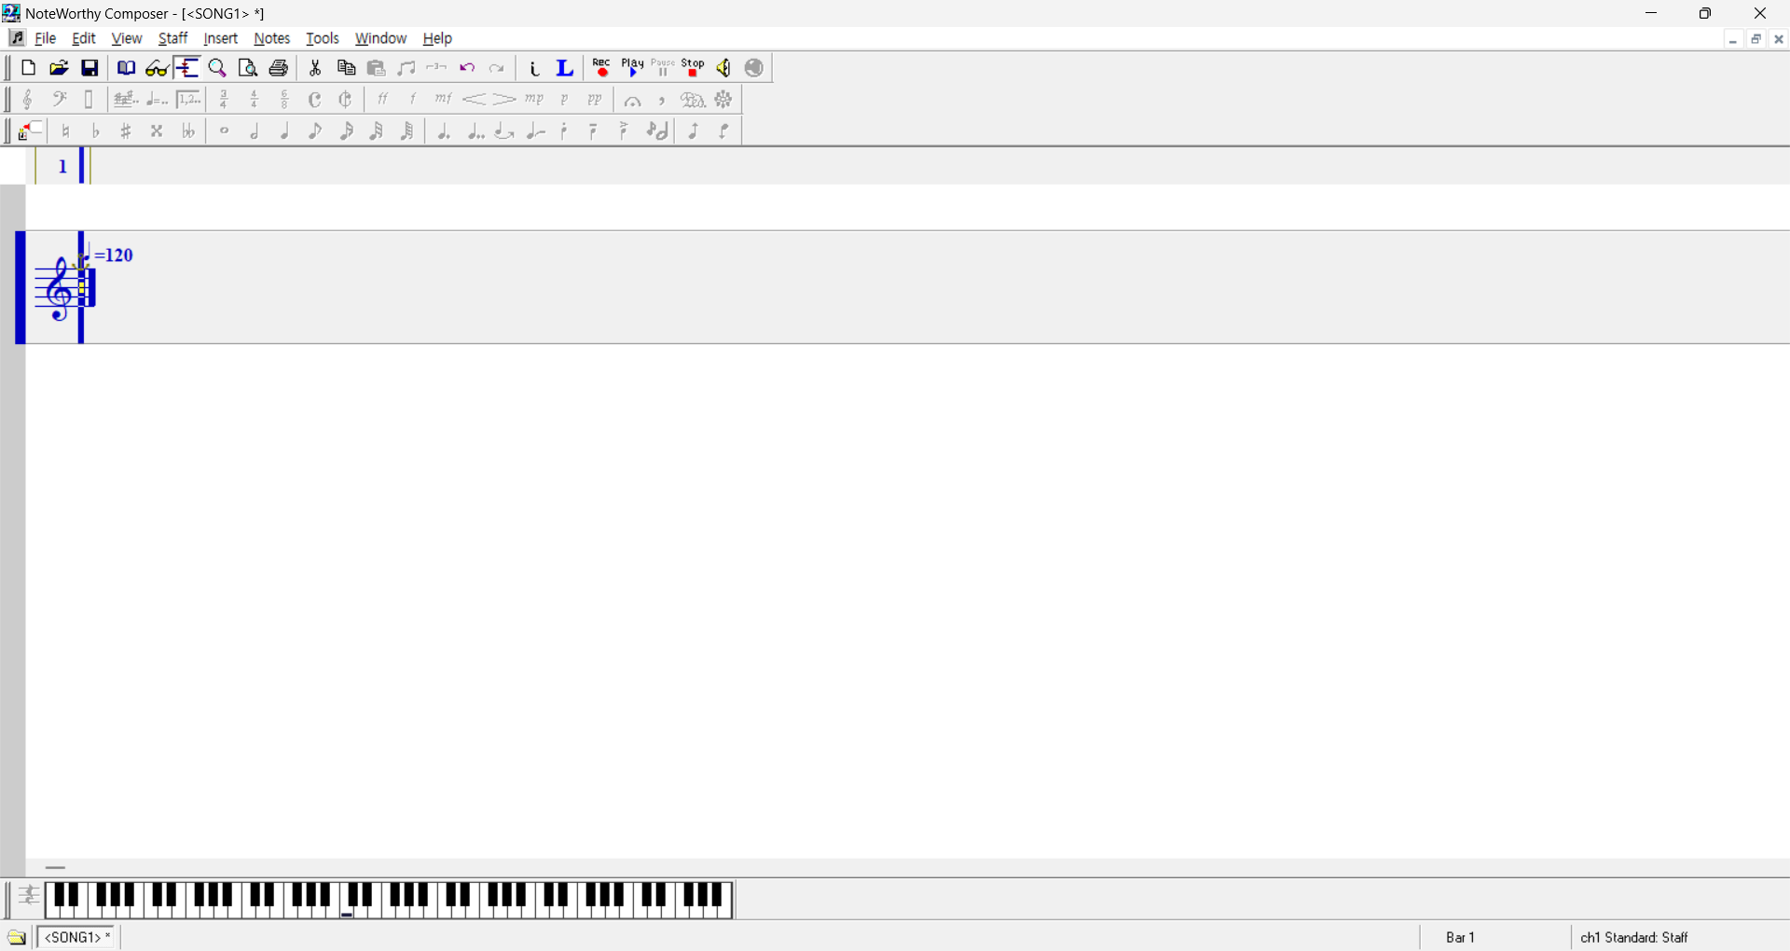
휴…! 메트로놈 표기를 보기 좋은 위치로 옮겼습니다.

Slide 28

Time Signature(박자표)를 넣어봅시다.
3/4박, 4/4박, 6/8박 외의 박자를 넣고 싶다면
[Insert] - [Time Signature…] 메뉴에서 정의할 수 있습니다.

Slide 29

이로써 악보를 만들 준비가 끝났습니다.
기억하세요!
어떤 악보를 만들든 Clef, Key Signature, Tempo, Time Signature를 순서대로 입력하고 시작합니다.
(위의 툴바에서 왼쪽부터 순서대로 입력)

Slide 30
음표와 쉼표 놓기
음표 놓기
오선지에서 음표를 놓을 위치를 클릭하여 커서를 놓고 (높낮이 중요!)
툴바에서 임시표, 박자 등을 선택한 다음
Enter를 눌러서 입력합니다.
쉼표 놓기
오선지에서 쉼표를 놓을 위치에 커서를 놓고
툴바에서 박자를 선택한 다음
Space를 눌러서 입력합니다.

Slide 31
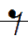

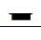
음표와 쉼표 퀴즈!
다음 음표와 쉼표의 모양을 보고 이름을 맞춰 보세요!
음표 및 쉼표 기호 | 이름

Slide 32
음표와 쉼표 퀴즈!
다음 음표와 쉼표의 모양을 보고 이름을 맞춰 보세요!
음표 및 쉼표 기호 | 이름
 | 16분음표 (Sixteenth Note)
 | 8분쉼표 (Eighth Rest)
 | 2분쉼표 (Half Rest)
 | 온쉼표 (Whole Rest)

Slide 33
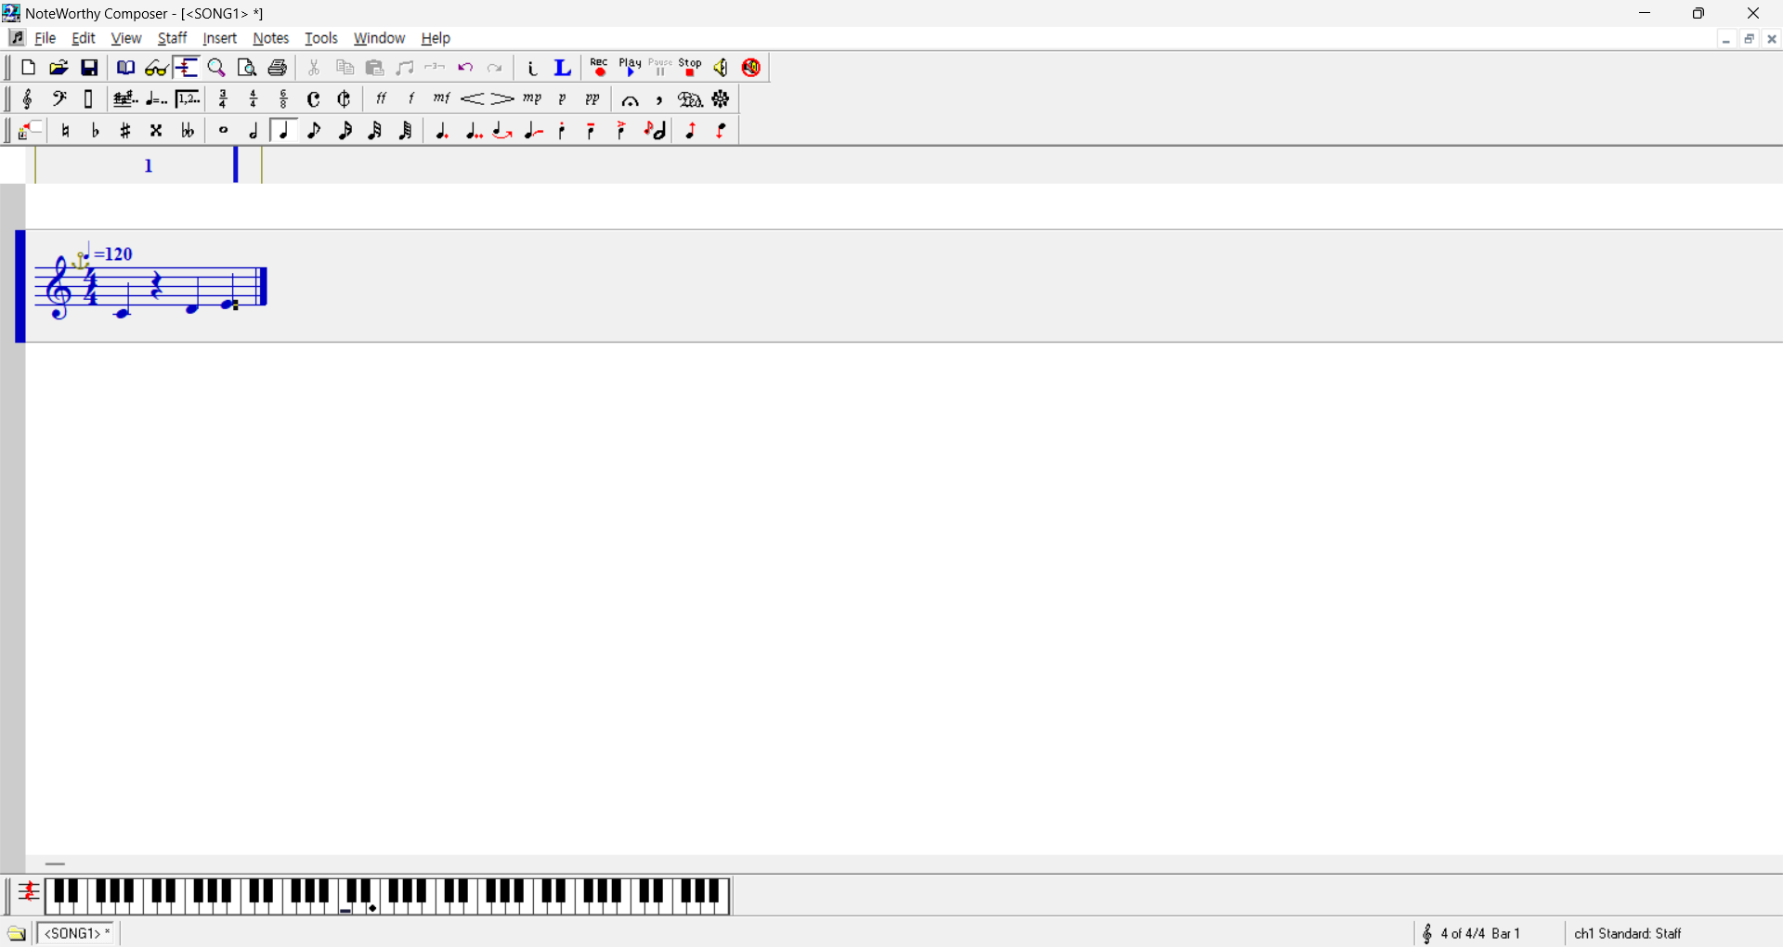
커서를 오선지에서 원하는 위치에 놓고 위 툴바에서 4분음표를 선택한 후에,
음표는 Enter로, 쉼표는 Space로 입력합니다.

Slide 34
마디 구분
Tab을 눌러 세로줄을 입력합니다.
한 마디 안에 들어갈 수 있는 박자에는 제한이 없지만
가급적이면 처음에 설정한 time signature의 박자에 맞게 마디를 구분하면 좋습니다.
악보 위에는 마디 번호가 표시됩니다.
겹세로줄이나 도돌이표 등의 특별한 세로줄을 입력하고 싶다면
[Insert] – [Bar Line (Decorated)…] 메뉴에서 입력할 수 있습니다.
Key Signature, Time Signature 등이 변할 때나 노래의 구간이 바뀔 때 겹세로줄을 자주 사용합니다.

Slide 35
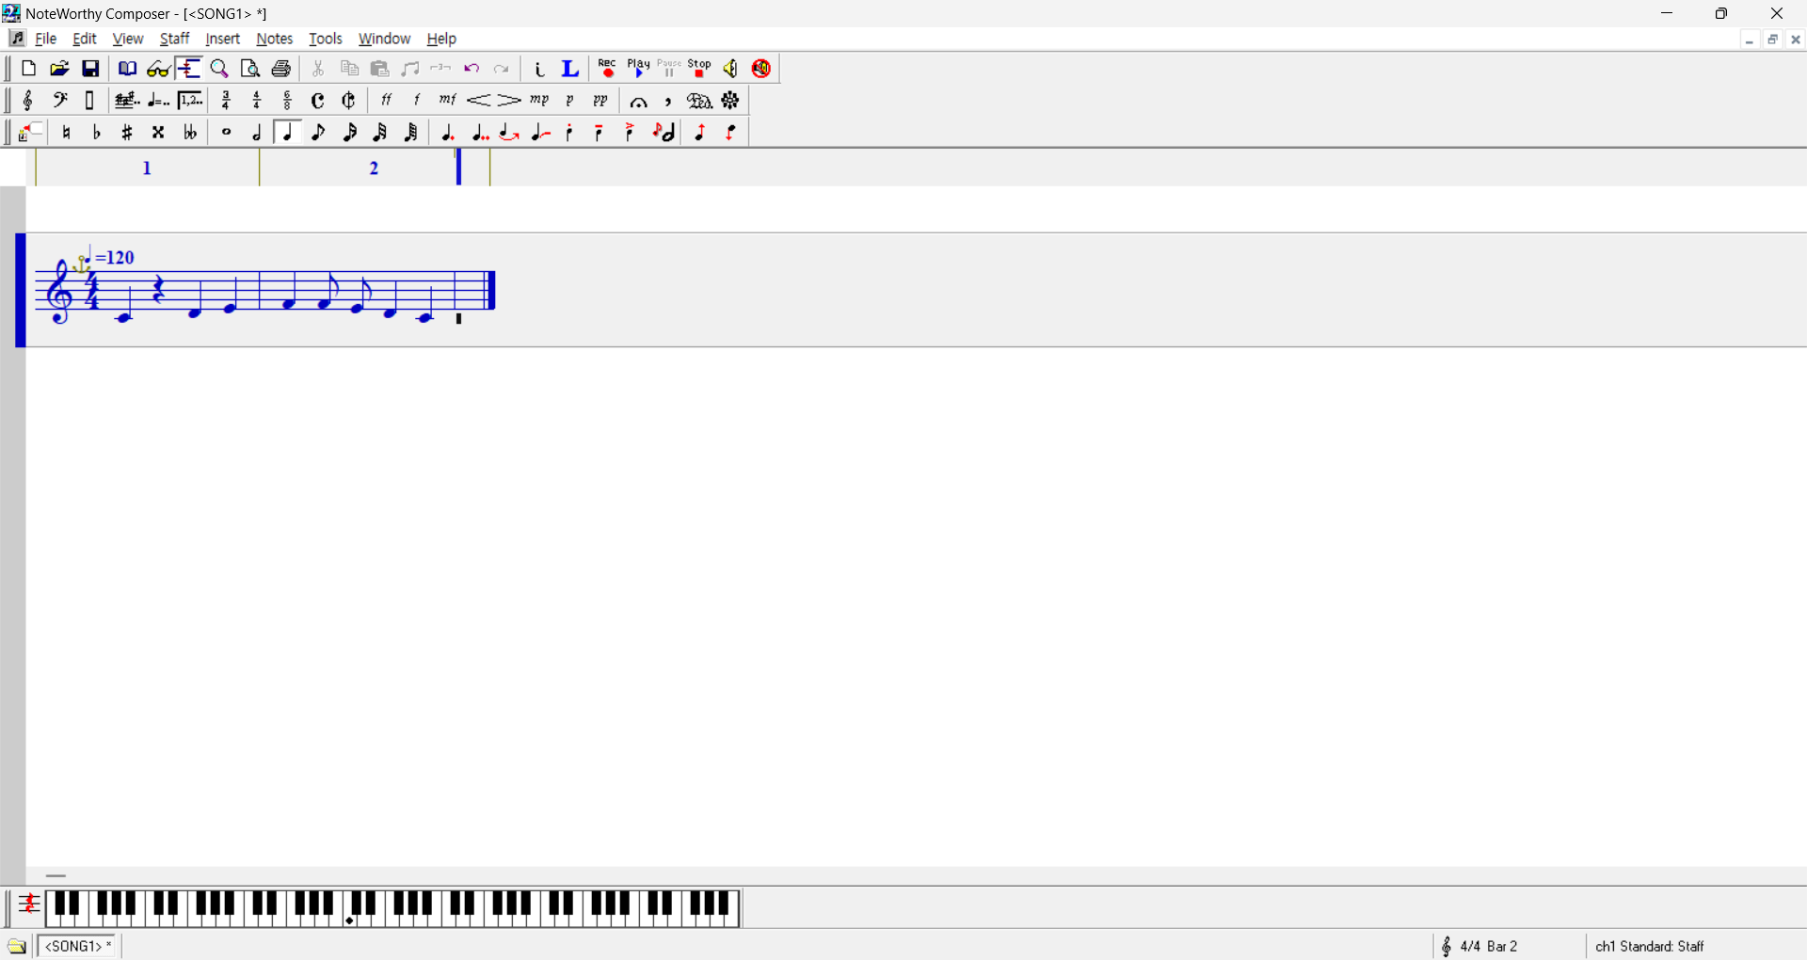
마디를 구분하는 세로줄은 Tab으로 입력합니다.
4/4박자니까 한 마디 안에 4박이 들어가도록 구분하면 됩니다.
(박자표에 어긋난 세로줄을 한꺼번에 수정하는 기능은 3주차에서 다룹니다.)
악보 위에 마디 번호가 표시됩니다.
8분음표 입력도 한번 해보시기 바랍니다.

Slide 36
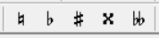
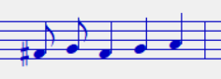
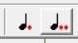
음표 꾸미기
임시표(Accidental)
툴바에서 임시표를 선택하면 다음에 입력할 음표에 붙습니다.
단축키는 7(내추럴), 8(플랫), 9(샵)입니다.
임시표의 효과는 등장한 후 해당 마디가 끝날 때까지 적용됩니다.
예) 에서 세 번째 음표의 음은 F(파)가 아닌, F#(파#)입니다.
점(Dot)
툴바에서 점을 선택하면 다음에 입력할 음표에 점이 붙습니다.
단축키는 .(점 하나), ..(점 두 개)입니다. ‘.’을 세 번 누르면 취소됩니다.
점이 하나 붙은 음표는 박자가 1.5배가 됩니다.
점이 두 개 붙은 음표는 박자가 1.75배가 됩니다.

Slide 37
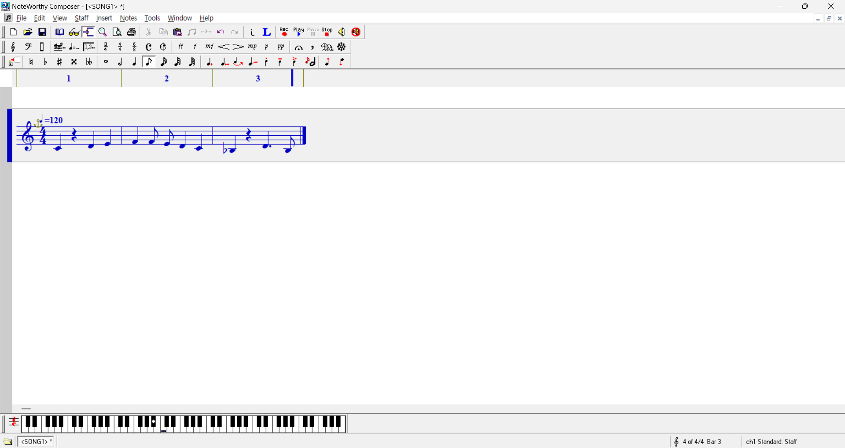
음표를 입력하기 전에 8번 키(또는 ♭ 버튼)를 한 번 누르고 Enter로 음표를 입력해봅시다.
음표 하나를 입력하면 다음 음표에는 ♭이 적용되지 않습니다.
음표를 입력하기 전에 마침표 키(또는 점4분음표 버튼)를 한 번 누르고 Enter로 음표를 입력해봅시다.
음표 하나를 입력하면 다음 음표에는 점이 적용되지 않습니다.

Slide 38
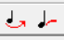
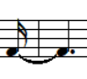
음표 꾸미기
이음줄(Slur), 붙임줄(Tie)
툴바에서 이음줄이나 붙임줄을 선택하면 다음에 입력할 음표에 붙습니다.
왼쪽 버튼이 이음줄, 오른쪽 버튼이 붙임줄입니다.
단축키는 ;(이음줄), /(붙임줄)입니다.
이음줄과 붙임줄은 앞의 음표에 붙고, 뒤의 음표와 연결됩니다.
이음줄이 있는 음표는 바로 다음에 오는 음표 또는 쉼표와 이어집니다.
붙임줄이 있는 음표는 다음에 처음으로 오는 같은 음의 음표와 이어집니다.
퀴즈) 하나의 긴 음표 사이에 세로줄(마디 구분선)이 올 때, 음표를 두 개로 쪼개고 두 음표 사이를 [이음줄 / 붙임줄] 로 이어야 합니다. 어떤 것으로 이어야 할까요?

Slide 39
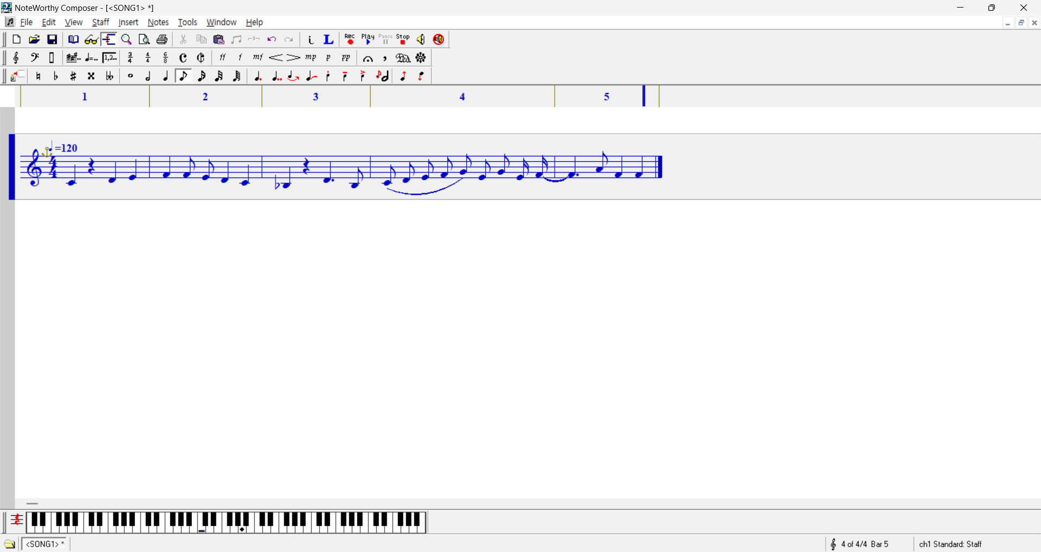
이음줄
(앞뒤 음표를 부드럽게 연결)
붙임줄
(앞뒤 음표의 박자를 합침)
임시표, 점, 이음줄, 붙임줄을 선택한 후에
Enter로 음표를 입력하면 입력한 음표에 해당 표기가 붙습니다.
이음줄(;), 붙임줄(/)은 그 음표 다음에 오는 음표와 연결됩니다.
이음줄의 경우, 한 번 켜 두면 끄기 전까지 입력하는 모든 음표에 붙습니다.

Slide 40
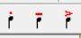
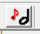
음표 꾸미기
스타카토, 테누토, 악센트
툴바에서 하나 또는 두 개를 선택하면 다음에 입력할 음표에 붙습니다.
단축키는 ,(스타카토), _(테누토), !(악센트)입니다.
스타카토(Staccato): 음을 빠르게 끊어서 연주 (단순히 음의 길이가 짧은 것과는 다름!)
테누토(Tenuto): 음의 길이를 충분히 하여 연주
악센트(Accent): 음을 세게 강조하여 연주
꾸밈음(Grace Note)
툴바에서 꾸밈음을 선택하면 다음에 입력할 음표가 꾸밈음이 됩니다.
단축키는 =입니다.
꾸밈음은 다음에 오는 꾸밈음이 아닌 음에 붙어, 절반의 박자 정도로 연주됩니다.
보통 꾸밈음에는 이음줄(Slur)을 같이 붙입니다.

Slide 41
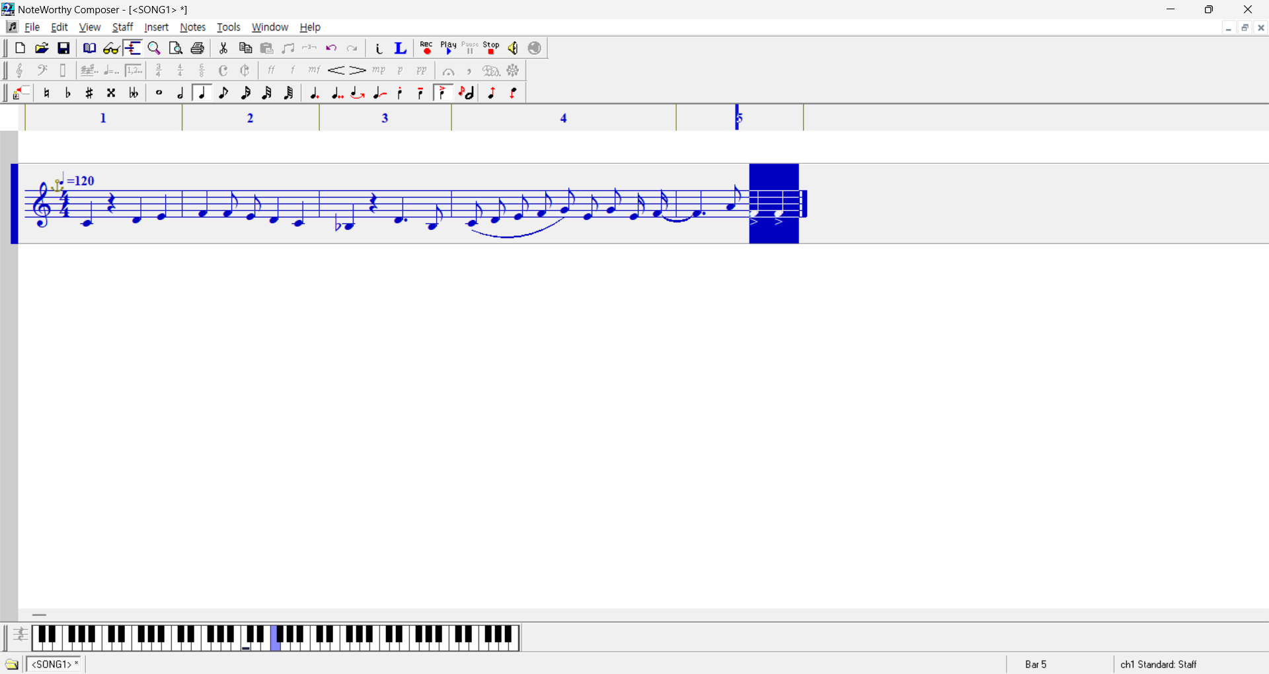
5마디의 두 음표를 드래그하여 선택하고
악센트(4분음표 머리 위에 > 표시가 있는 버튼; 단축키 !)를 눌러 악센트를 달아봅시다.

Slide 42
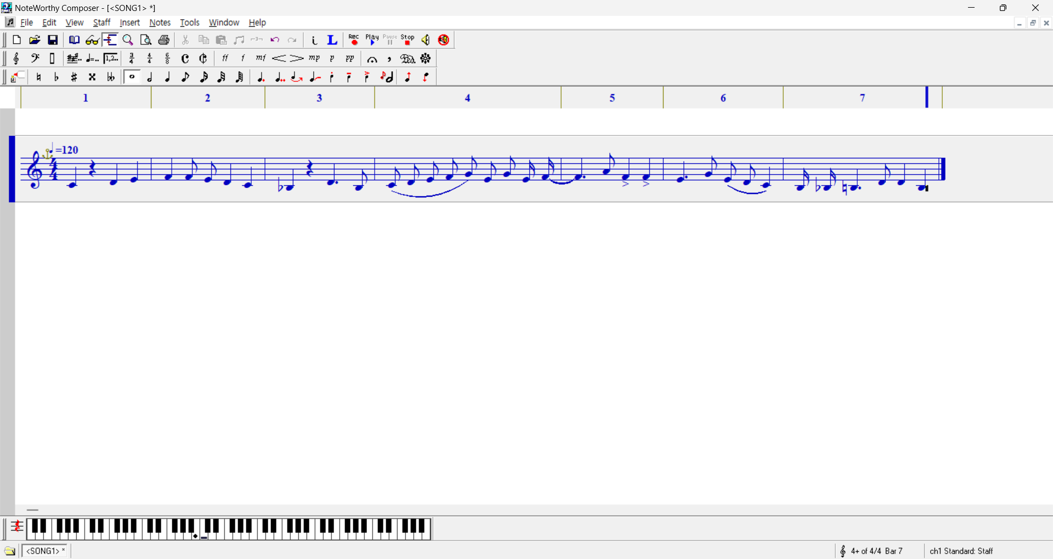
다음과 같이 악보를 입력해봅시다.

Slide 43
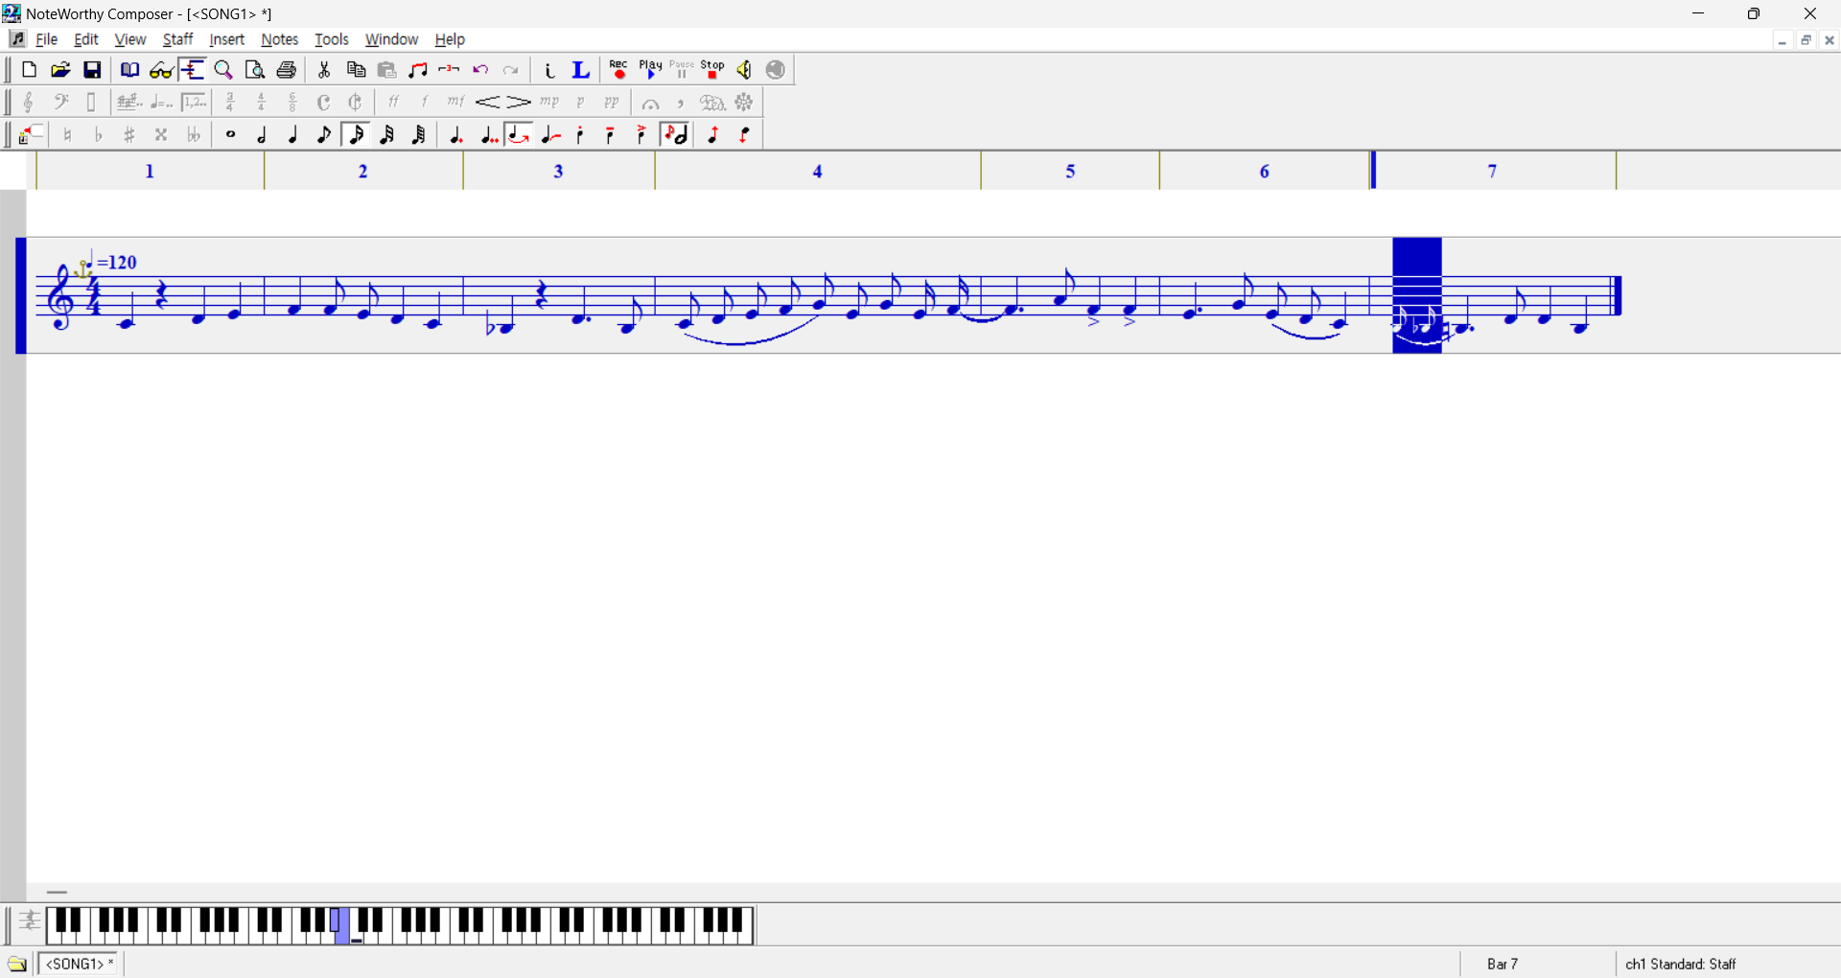
7마디에서 16분음표 두 개를 입력한 후 드래그하여 선택하고
꾸밈음 버튼(=)과 이음줄 버튼(;)을 순차적으로 눌러봅시다.

Slide 44
음표 수정하기
음표 제거는 Backspace 또는 Delete로 할 수 있습니다.
박자 수정
음표를 드래그하여 선택한 후에
툴바에서 새 박자를 선택하거나 박자 단축키를 누르면
선택된 음표들의 박자가 바뀝니다.
박자 단축키는 1(온음표), 2(2분음표), 3(4분음표), 4(8분음표), 5(16분음표)입니다.
음 높이 수정
음표를 드래그하여 선택한 후에
Ctrl+Shift+위쪽 방향키를 누르면 선택된 음표들이 한 음 위로 이동하며,
Ctrl+Shift+아래쪽 방향키를 누르면 선택된 음표들이 한 음 아래로 이동합니다.

Slide 45
음표 수정하기
임시표 수정
임시표를 새로 달거나 바꾸거나 없애고 싶을 때
해당 음표를 드래그하여 선택한 후에
툴바에서 임시표를 선택하거나 임시표 단축키를 누르면
선택된 음표들의 임시표가 바뀝니다.
임시표 단축키는 7(내추럴), 8(플랫), 9(샵)입니다.
같은 임시표 버튼을 두 번 누르면 임시표가 제거됩니다.
그 외 수정
점, 이음줄, 붙임줄, 스타카토 등
어떤 것이든 음표를 드래그하여 선택한 후에 수정할 수 있습니다.

Slide 46
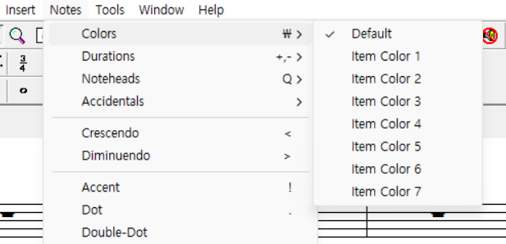
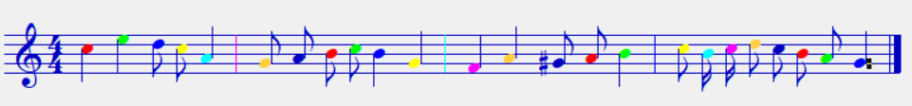
갑자기 음표의 색이 바뀌었어요…
NWC에서 가끔, 새로 입력하는 음표의 색이 바뀔 때가 있습니다.
이때는 \(백슬래시, 원화 기호) 키를 여러 번 더 누르거나 [Notes] – [Colors] – [Default]를 눌러 기본 색으로 바꾼 다음 색칠된 음표를 지우고 다시 입력해주세요.
\키는 오브젝트의 색을 바꾸는 기능입니다.
총 8가지 색이 있습니다.
주의할 점
\키를 통해 음표 색깔을 맞춘 다음 음표를 입력하면 음표머리만 색칠됩니다. (권장)
음표들을 드래그해서 \키를 누르면 음표머리, 줄기, 꼬리까지 모두 색칠됩니다.
음표머리가 이미 색칠된 음표들을 선택해서 \키를 누르면…???

Slide 47
화음 넣기
화음을 넣으려면
우선 음표 하나를 입력한 후에
커서를, 화음을 넣을 음표 바로 뒤, 화음으로 들어갈 음표의 음 높이에 놓고
Ctrl+Enter를 눌러서 입력합니다.
빈 공간에 처음부터 Ctrl+Enter를 누르면 아무 음표도 입력되지 않습니다.
특정 화음을 제거하려면
커서를, 지울 화음이 있는 음표 바로 뒤, 지울 화음의 음 높이에 놓고
Ctrl+Backspace를 눌러서 지웁니다.
만약 그냥 Backspace를 누르면 음표 전체가 지워집니다.

Slide 48
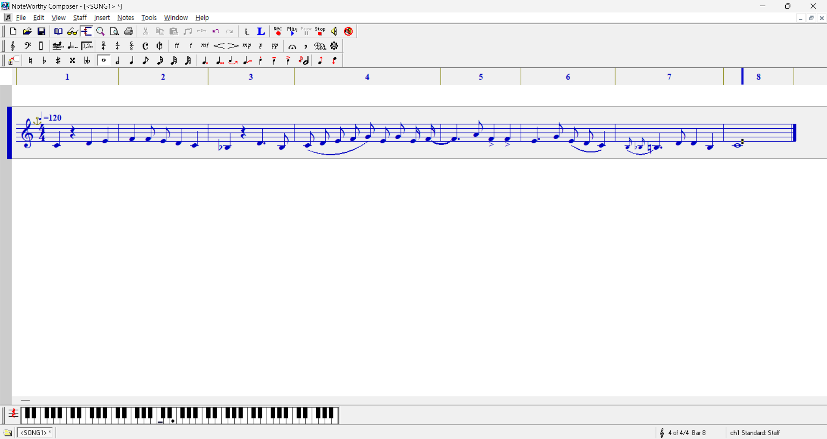
현재 커서 위치에서 Ctrl+Enter를 누르면……

Slide 49
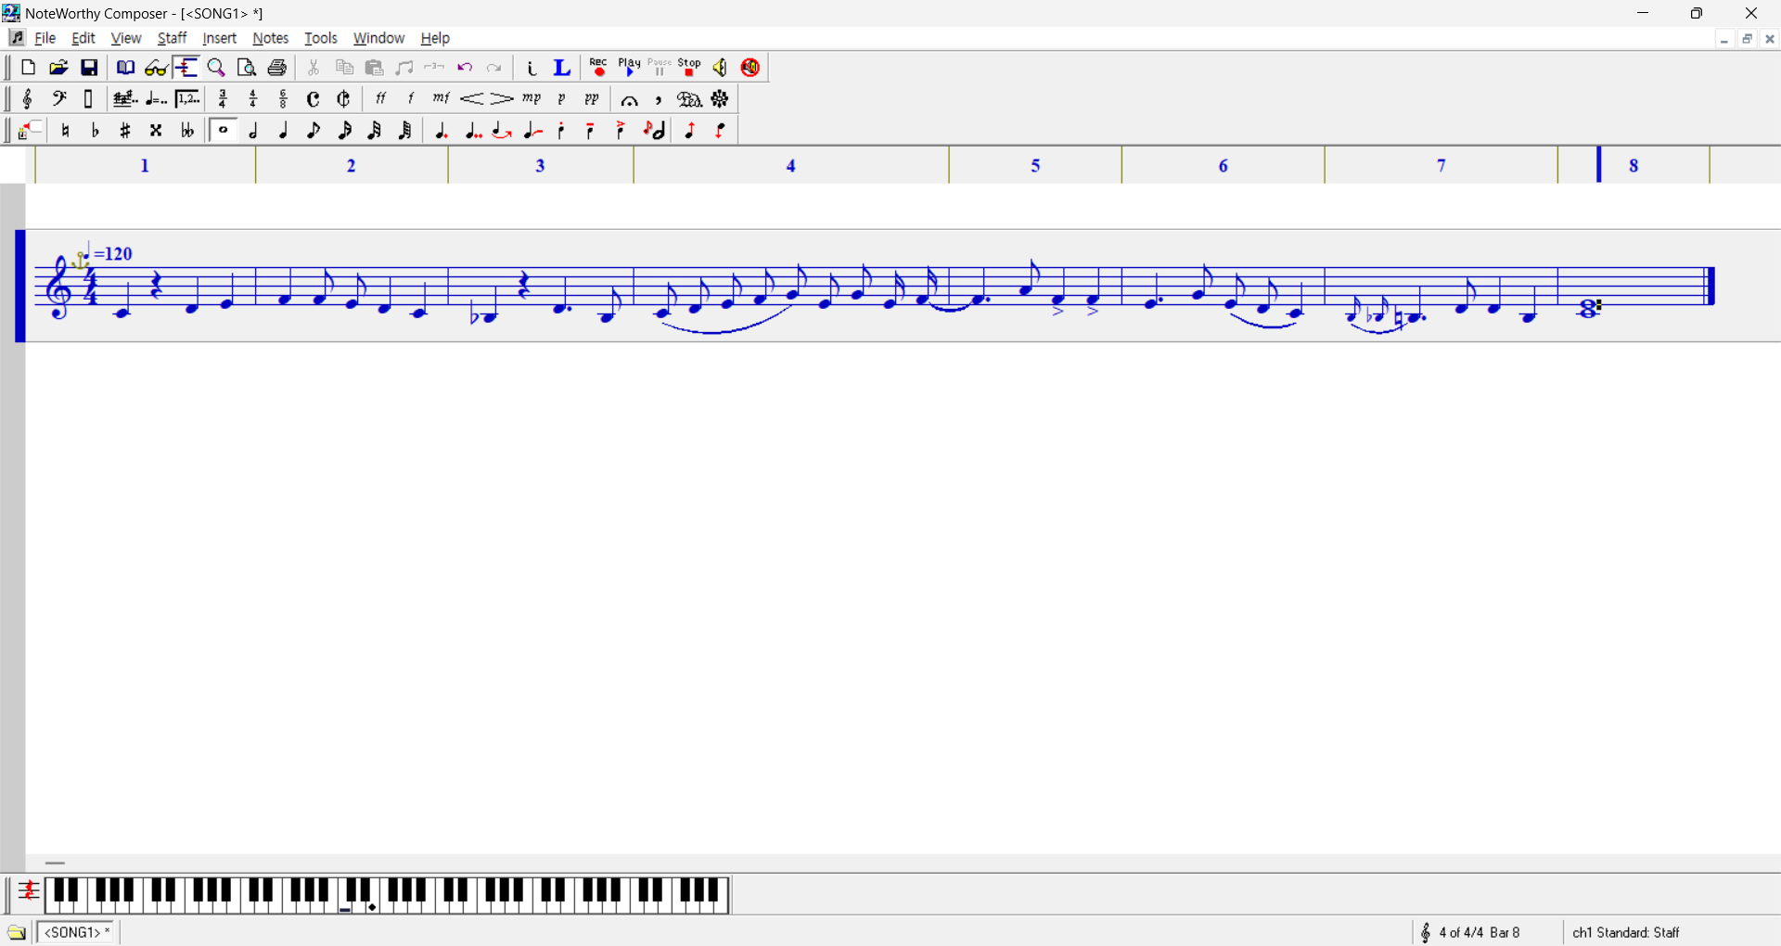
E(미)의 위치에 화음이 입력됩니다!

Slide 50
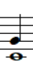
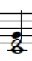
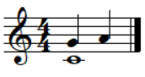
서로 다른 박자를 화음으로
화음을 넣을 때, 4분음표와 온음표를 하나의 화음으로 넣을 수 있을까요?
NWC에서 직접 넣어보고, 되는지 알려주세요!
이 화음에 2분음표도 같이 하나의 화음으로 넣을 수 있을까요?
NWC에서 직접 넣어보고, 되는지 알려주세요!
오른쪽 악보처럼 4분음표(솔)와 온음표(도)가 놓인 화음 뒤에 4분음표(라)를 추가하면 이 음표는 언제 연주될까요?
솔이 1박 동안 연주되고 바로 다음 박에 라가 연주된다. 도는 연주 중이다.
도가 4박 동안 연주되고 그 다음 박에 라가 연주된다. 솔은 이미 연주가 끝났다.

Slide 51
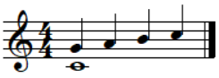
서로 다른 박자를 화음으로 (이어서)
보통은 같은 박자의 음표를 쌓아 화음을 만듭니다.
오른쪽처럼 서로 다른 박자를 가진 음표들을 화음으로 쌓아서 얻을 수 있는 효과가 무엇일까요?
성부(voices)를 나누고 여러 성부를 한 오선지에 넣을 수 있습니다!
서로 다른 박자를 가진 세 음표를 화음으로 쌓는 것은 불가능합니다.
이들을 동시에 재생하려면 어떻게 해야 할까요?
이때는 새로운 오선지(staff; 보표)를 추가하여 성부를 구분하면 됩니다. 이에 대해서는 조금 이따가 다루겠습니다.

Slide 52
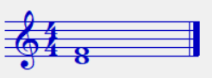
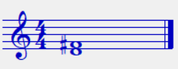
화음 개별 수정
D, F 화음을 만들었는데, 이것을 D, F# 화음으로 바꾸고 싶어요. 어떻게 해야 할까요?
안타깝게도, 화음의 음을 지우지 않고는 개별 수정이 불가능합니다.
화음을 지웠다가 설정을 잘 맞춰서 다시 화음을 입력하는 방법이 유일합니다.
예) D(레), F(파) 화음에서 F 음에만 #을 붙이고 싶을 때
F(파) 음을 Ctrl+Backspace로 지웠다가
임시표 #을 선택하고 F(파) 위치에서 Ctrl+Enter를 눌러 F#(파#) 화음을 입력합니다.

Slide 53
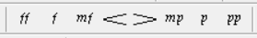
셈여림 넣기
“곡의 처음에는 작게 시작했으면 좋겠어요. 그리고 점점 커지면 좋겠어요.”
음표가 연주되는 세기를 조절할 수 있는 셈여림 기호
툴바에서
ff(포르티시모), f(포르테), mf(메조포르테), mp(메조피아노), p(피아노), pp(피아니시모)는
누르면 바로 커서의 위치에 입력됩니다.
다음 셈여림 기호가 나올 때까지 모든 음표에 셈여림 효과가 적용됩니다.
<(크레센도), >(데크레센도)는
누르면 다음에 입력하는 음표들에게 적용됩니다.
이미 있는 음표들을 드래그하여 선택한 다음에 적용하는 것도 가능합니다.
셈여림 기호를 입력하지 않으면 기본값은 fff(가장 센 소리; velocity 127)입니다.
fff, ppp도 입력할 수 있습니다.
[Insert] – [Dynamic…] 메뉴에서 입력 가능
세기를 임의로 지정할 수도 있는데, 3주차에 자세히 다룹니다.

Slide 54
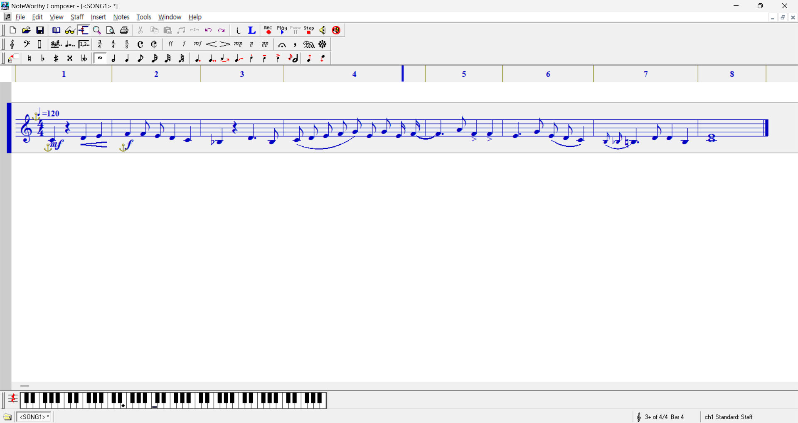

Slide 55
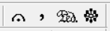
페르마타, 숨표, 페달
툴바에서 선택하면 바로 커서의 위치에 입력됩니다.
페르마타(Fermata, 늘임표)
음악에서의 시간을 멈추는 역할을 합니다. (단순히 박자가 길어지는 것이 아닙니다.)
길게 늘일 음 앞에 배치합니다.
기본값은 표기만 들어가고 연주 시 실제 딜레이는 생기지 않습니다.
페르마타를 드래그해 선택하고 마우스 우클릭 – [Properties…] 메뉴에서 연주 딜레이 적용 가능
숨표(Breath Mark)
악보에 숨표 표기만 들어가고 연주에는 반영되지 않습니다.
페달 밟기(Pedal Mark)와 페달 떼기(Pedal Release)
페달 밟기가 있는 곳부터 페달 떼기가 있는 곳까지의 모든 음표들에게 효과 적용
페달을 밟는 동안 한 번 친 음이 사라지지 않고 계속 울리게 됩니다.

Slide 56
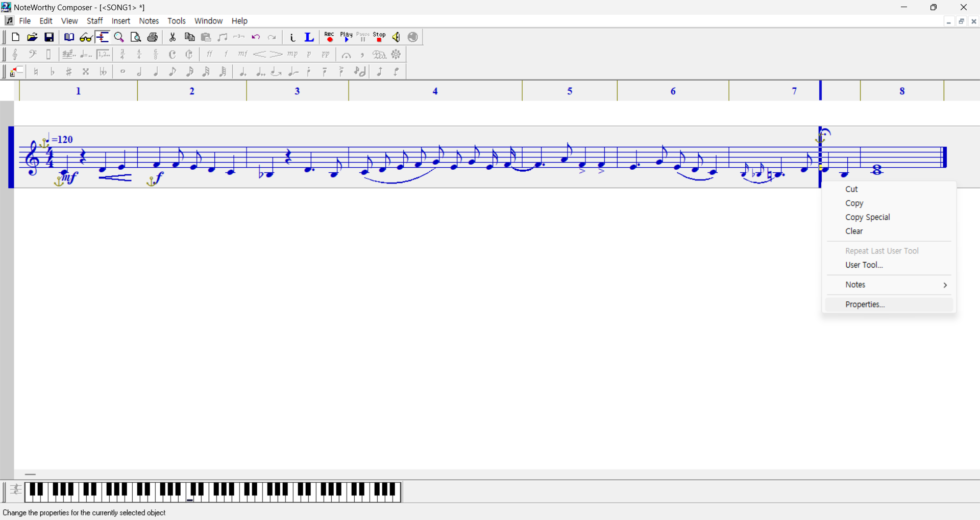
페르마타를 넣고, 드래그하여 선택한 다음
마우스 우클릭으로 [Properties…] 메뉴를 띄우면…

Slide 57
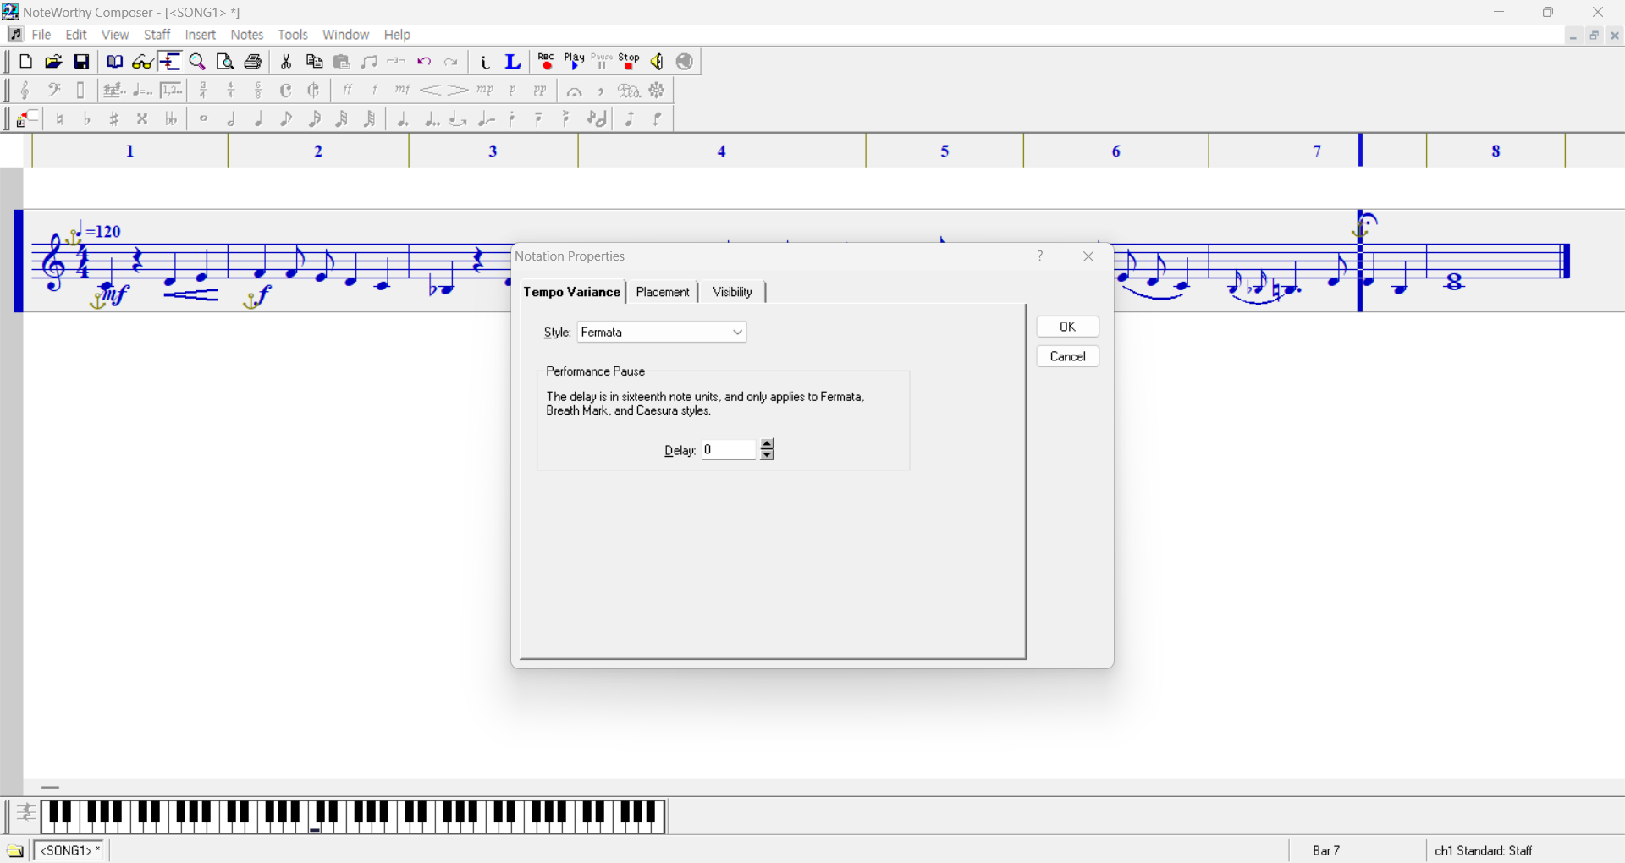
실제 딜레이를 넣을 수 있습니다.
딜레이 숫자의 단위는
16분음표 길이입니다.
보통은 음표 길이의 두 배로 설정하는 편입니다.

Slide 58
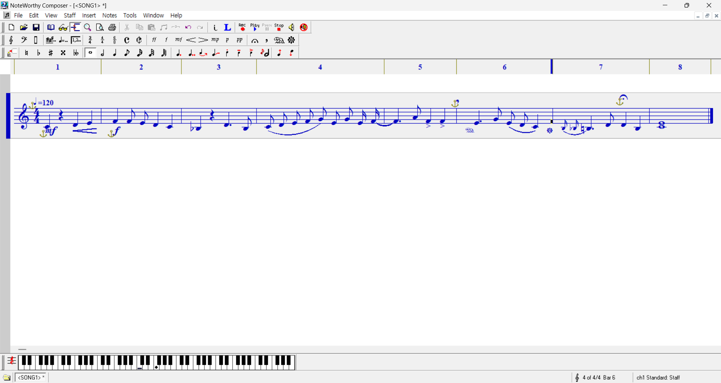
숨표와 페달 기호를 넣어봅시다.
페달 밟기 표기( )와 페달 떼기 표기( ) 사이의 음표들은 페달 효과를 받습니다.
즉, 음표 하나하나의 박자가 끝나도 음이 지속되어, 여러 음이 섞여 들립니다.
페달 효과를 잘 이용하면 노래에 공간감을 줄 수 있습니다.
페달 없을 때의 6마디
페달 있을 때의 6마디

Slide 59
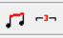
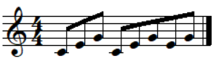
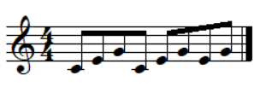
빔, 셋잇단음표
음표 여러 개를 드래그해 선택하고 툴바에서 선택해 입력할 수 있습니다.
빔(Beam)
8분음표, 16분음표 등 꼬리가 있는, 연속된 음표 여러 개를 선택했을 때 활성화됩니다.
단축키는 Ctrl+B입니다.
음표들을 보기 좋게 묶어줍니다. 박자나 연주에는 영향을 미치지 않습니다.
다만 2분음표 단위에 맞게 묶는 것이 보기 편합니다.
셋잇단음표(Triplet)
합쳐서 3의 배수의 박자가 되는, 연속된 음표 여러 개를 선택했을 때 활성화됩니다.
예) 8분음표 셋 / 4분음표 셋 / 4분음표 하나와 8분음표 하나 / 8분쉼표 하나와 8분음표 둘
단축키는 Ctrl+T입니다.
셋잇단음표로 묶인 음표들의 박자가 이전 박자의 2/3배가 됩니다.
예) 8분음표 셋을 셋잇단음표로 묶으면, 셋의 길이를 합쳐서 4분음표 하나와 길이가 같습니다.

Slide 60
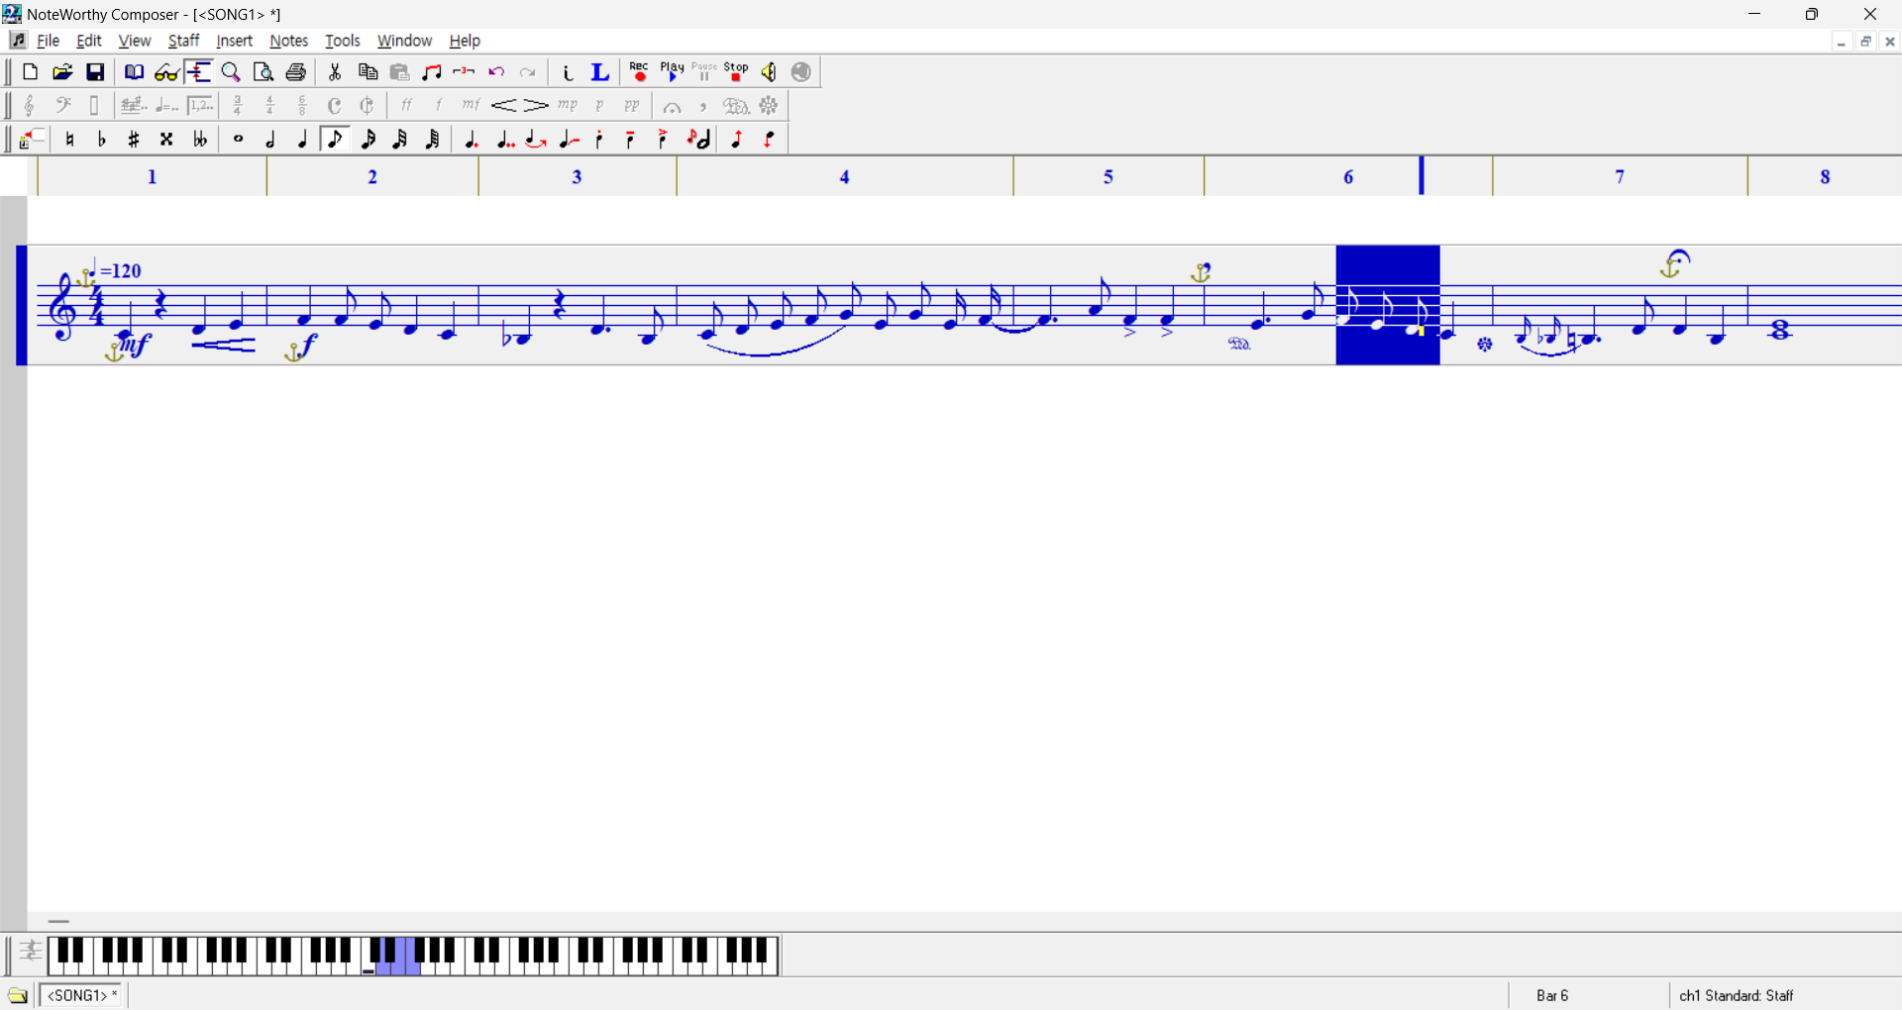
블록 처리한 부분처럼 6마디에 F(파) 음의 8분음표를 하나 추가하고 이음줄을 제거해 봅시다.
꼬리가 있는 8분음표 세 개를 드래그하여 동시에 선택하면
툴바에서 빔과 셋잇단음표가 모두 활성화됩니다.
셋잇단음표를 입력하기 직전의 6마디는
한 마디 안의 박자가 8분음표 하나만큼 초과된 상태입니다.

Slide 61

빔과 셋잇단음표를 모두 적용하면 이렇게 됩니다.
셋잇단음표를 입력한 후의 6마디는
한 마디 안의 박자 길이가 딱 맞는 상태입니다.

Slide 62

화면 하단의 피아노에서는
현재 커서의 음 높이(C, 도)가 점으로 표시되고
음표를 선택한 상태이면 선택한 음들이 색칠되어 표시됩니다.
음표들의 음 높이를 알고 싶을 때 유용한 기능입니다.
피아노 건반을 누르면 커서 위치에 해당 음이 입력되고,
맨 왼쪽의 쉼표를 누르면 커서 위치에 쉼표가 입력됩니다.
(박자는 상단 툴바에서 설정한 박자로 입력됩니다.)

Slide 63
새 보표 추가
보표(Staff)
서로 다른 성부나 서로 다른 악기들을 동시에 연주해야 할 때
Staff를 여러 개 두어 해결할 수 있습니다.
[Staff] – [New Staff] 로 새 staff를 추가할 수 있습니다.
단축키는 Ctrl+A입니다.
전체 선택이 Ctrl+A가 아님에 주의!
새 staff에도 음자리표(clef), 조표(key signature), 박자표(time signature)를 설정해야 합니다.
조표와 박자표는 다른 staff들과 같게 맞추는 것이 좋습니다.
빠르기표(tempo)는 하나의 staff에만 설정하면 됩니다.
어차피 한 staff에만 빠르기표를 두면 모든 staff들에 동일하게 적용됩니다.

Slide 64


Slide 65


Slide 66

새 staff에도 clef, time signature를 입력합니다.
Clef는 낮은음자리표로 넣어봅시다.
Key signature와 tempo와 time signature는 위의 staff와 같게 하였습니다.

Slide 67

화음에 맞게 반주를 깔았더니
이렇게 아래 Staff가 채워졌습니다.

Slide 68

커서가 놓인 Staff를 지울 때는
[Staff] – [Delete Staff] 를 누릅니다.
또는 단축키 Ctrl+D를 눌러도 됩니다.
(지금 지우지는 마세요!)

Slide 69

연속한 Staff들을 괄호로 묶으려면
마우스를 맨 왼쪽 회색 지역에 갖다 대고 우클릭하세요.
다양한 방법으로 바로 아래 Staff와 묶을 수 있습니다.
[Staff Properties…] 메뉴의 [General] 탭에서
Staff의 이름을 지정할 수 있습니다.
예) Soprano, Alto, Tenor, Bass, Piano

Slide 70

[Staff Properties…]로 가봅시다.
Staff Name은 악보를 편집할 때 편의상 붙이는 보표 이름이고,
Staff Label은 악보를 출력할 때 표시되는 보표 이름입니다.
Abbreviated 이름을 설정하면
긴 label을 간략히 줄인 말로 표시할 수도 있습니다.

Slide 71

재생하기
툴바에서 악보를 재생할 수 있습니다.
Play: 커서가 놓인 마디부터 끝까지, 음 소거되지 않은 staff들을 재생합니다.
단축키는 F5입니다.
Shift+F5를 누르면 커서가 놓인 staff 하나만 재생할 수 있습니다.
재생 버튼을 두 번 누르면 멈춥니다.
Pause: 재생을 일시 정지합니다.
단축키는 Shift+F6입니다.
이 상태에서는 악보 편집이 불가능합니다!
Stop: 재생을 멈춥니다.
단축키는 F6입니다.
Windows Volume Control: 눌러보면 아실 겁니다.
Mute Staff: 커서가 놓인 Staff를 음 소거합니다. 이 Staff는 재생되지 않습니다.

Slide 72

노래를 들어보세요!
6주차가 되면 노래를 이렇게 오디오 파일로 내보내는 방법을 배웁니다.

Slide 73

곡 정보 및 가사 입력
툴바에서 곡 정보 또는 가사를 입력할 수 있습니다.
왼쪽 버튼을 누르면 곡 정보를 입력하는 창이 뜹니다.
처음에 파일을 새로 만들 때 봤던 창입니다.
곡 제목, 작곡가, 작사가, 저작권, 설명 등을 입력할 수 있습니다.
오른쪽 버튼을 누르면 가사를 입력하는 창이 뜹니다.
몇 줄의 가사를 입력할지 우선 정합니다.
각 줄마다 가사를 채워 넣습니다.
기본적으로 한 음표에 한 글자씩 들어갑니다. 쉼표에는 가사가 들어가지 않습니다.
각 글자는 Space 또는 Enter로 구분해 주어야 합니다.
띄어쓰기를 넣고 싶다면 _(Underscore)를 사용하세요.
-(Dash)는 일반 글자와 다른 역할을 합니다. 가사를 넣어보고 꼭 정렬이 맞는지 확인하세요.

Slide 74

곡 정보 입력 창에서
Title에 제목,
Author에 작곡가,
Lyricist에 작사가를
입력할 수 있습니다.
이들은 악보를 출력할 때 표시됩니다.

Slide 75

가사 입력 창에서
가사의 줄 수(절 수)를 정합니다.
그러면 Lyric 1 탭이 생깁니다.
(줄이 2개이면 Lyric 2 탭도 생깁니다.)

Slide 76

가사를 입력할 때
각 글자마다 Space로
구분해 주어야 합니다.
가사를 입력하고 나면
의도한 음표에 가사가 제대로 붙어 있는지 꼭 확인하세요!
U-NI-DEV 작 곡 세 미 나 2 주 차 는 이 렇 게
재 미 있 는 악 보 작 _ 성 을 하 게 됩 니 다!

Slide 77

가사가 붙는 위치와 관련해서
붙임줄이 있는 음표는 당연히 하나의 음표로 취급됩니다.
특이한 점은 이음줄이 있는 음표인데, 이들은 하나의 음표는 아니지만 가사가 하나만 붙습니다.
-(Dash)는 앞뒤 두 음표의 가사를 잇는 역할을 하며 가사 구분 기호(Space) 대신 사용합니다.
_(Underscore)는 음표에 가사를 할당하지 않을 때나 가사에 띄어쓰기를 넣을 때 사용합니다.
U-NI-DEV 작 곡 세 미 나 2 주 차 는 이 렇 게
재 미 있 는 악 보 작 _ 성 을 하 게 됩 니 다!

Slide 78

페이지 설정 및 악보 출력
툴바에서 페이지 설정, 악보 출력을 할 수 있습니다.
가장 왼쪽에 있는 버튼을 누르면 페이지 설정 창이 뜹니다.
[Contents] 탭에서, 출력 시 표시할 staff들을 정할 수 있습니다.
[Fonts] 탭에서, 글씨체와 글씨 크기를 지정할 수 있습니다.
글씨 크기를 조금만 변경해도 악보 크기가 많이 변합니다.
[Options] 탭에서 페이지 번호, 마디 번호, staff 이름 등의 출력 양식을 설정할 수 있습니다.
[Margins] 탭에서 상하좌우 여백을 지정할 수 있습니다.
여백을 통해 악보 크기를 조절하면 좋습니다.
[Preview…] 버튼을 눌러 출력 결과를 미리 보면서 설정하세요.
가장 오른쪽에 있는 버튼을 누르면 악보를 출력할 수 있습니다.
단축키는 Ctrl+P입니다.
출력 전에 미리보기를 하세요.
PDF로 출력하려면 프린터를 Microsoft Print to PDF 또는 Hancom PDF 등으로 설정하고 출력하세요.

Slide 79

저장, 불러오기, 내보내기
툴바에서 프로젝트 파일(.nwc)을 불러오거나 저장할 수 있습니다.
다른 이름으로 저장하려면 [File] – [Save As…] 를 누르세요.
.nwc 파일로 저장해야 나중에 열어서 수정할 수 있습니다.
만든 곡을 음악 파일(.mid)로 내보낼 수 있습니다.
[File] – [Export…] 를 누르세요.
파일 형식을 Type 1 Midi File로 두고, 저장하세요.
.mid 파일이 생성되어, NWC를 켜지 않고도 곡을 들을 수 있습니다.
이러한 MIDI 파일은 재생하는 장치에 따라 음질이나 악기의 사운드가 달라집니다.
언제나 같은 음질을 유지하도록 하여 이 문제를 해결하는 방법은 6주차에 배웁니다.
MIDI 파일을 NWC에서 Import하는 방법은 3주차에 배웁니다.
NWC를 사용하지 않고 MIDI 파일을 임의로 생성하는 법은 9주차에 배웁니다.

Slide 80

저장 버튼을 눌러 프로젝트(.nwc)를 저장해줍시다!

Slide 81

MIDI 음악 파일로도 내보내봅시다!
[File] – [Export…] 를 선택합니다.

Slide 82

저장 버튼을 눌러 MIDI 음악 파일(.mid)로 저장해줍시다!

Slide 83
기존 악보 옮기기
실습 1

Slide 84
기존 악보 옮기기
“Mozart – Piano Sonata No. 15 in C major KV 545.pdf” 파일을 보고
NWC에 똑같이 옮겨보세요.
오늘 배운 내용들만 사용해서도 만들 수 있습니다.
궁금한 점이 있다면 저에게 물어보세요.
악보를 모두 옮겼다면 재생해서 들어보세요.
잘못 놓은 음표가 없는지 다시 한 번 잘 찾아보세요.
들어보고 이상이 없으면
미리보기(Print Preview)로 악보를 보고, 출력(Print)을 눌러 PDF로 출력하세요.
악보 PDF를 디스코드 #🎼내가만든음악 채널에 업로드해주세요! (과제)
MIDI 파일로도 내보내 보세요.

Slide 86
듣고 악보로 옮기기
실습 2

Slide 87
단선율 듣고 악보로 옮기기
“Tetris_MusicA.mp3” 파일을 들어보세요.
이 음악을 듣고 악보로 만들어 보고 싶습니다!
어떻게 해야 할까요?
악보를 복원하는 데 성공한 분은 악보 PDF를 디스코드 #🎼내가만든음악 채널에 업로드해주세요!
힌트
1주차 때 배운 내용을 바탕으로 조성과 멜로디의 계이름을 찾아보세요.
곡의 빠르기는 ♩ = 145 입니다. (빠르기는 완전히 정확하지 않아도 됩니다.)
박자표는 어떻게 될까요? 3/4? 4/4? 6/8?
박을 세어보면서 각 음표의 리듬을 추론해보세요.
곡의 총 길이는 8마디가 나와야 합니다.

Slide 88
다음 세미나 공지

Slide 89
다음 세미나는…
3주차 세미나는 3월 29일(금) 오후 7시 30분에 진행합니다.
장소는 오늘과 같이 서울대학교 관악캠퍼스 301동 203호에서 진행합니다.
💻노트북💻을 꼭 들고 오셔야 합니다!
오늘 오신 분들은 #📅출석부 채널에 명단 남겨드립니다!
오늘 두 개의 실습 과제(모짜르트, 테트리스)를 완료하지 못한 분들은 다음 주까지 #🎼내가만든음악 채널에 제출해주세요!
오늘 발표를 듣고 어땠는지 피드백 남겨 주시면 감사하겠습니다!

Slide 90

3주차 세미나 미리보기
이론: NWC 심화 사용법 익히기
악기 변경
Multi-Point Controller
타악기 소리 내기
악보 검수
MIDI → 악보
실습: 가상악기와 친해지기
NWC 샘플 음악 들어보기
MIDI 가상 악기 소리 들어보기
악기 조합 듣고 맞추기
제목: Caverns of the Heart
작곡가: Fred Nachbaur
연도: 2000, 2003
주석:
Based on a guitar study by Matteo Carcassi
Demonstrates using hidden rests as anchors for text, extensive volume and pan mpc's, staff layering for double voices, "hidden" staff labels (using ALT 0160 characters)..
Updated February 2002 for improved legibility, and to make the
exported midi more suited for tempering.
Updated January 2003 for NWC2, demonstrating beam-over-rests,
new staff name handling, and control over stem lengths.

Slide 91
감사합니다!

